Slide 1

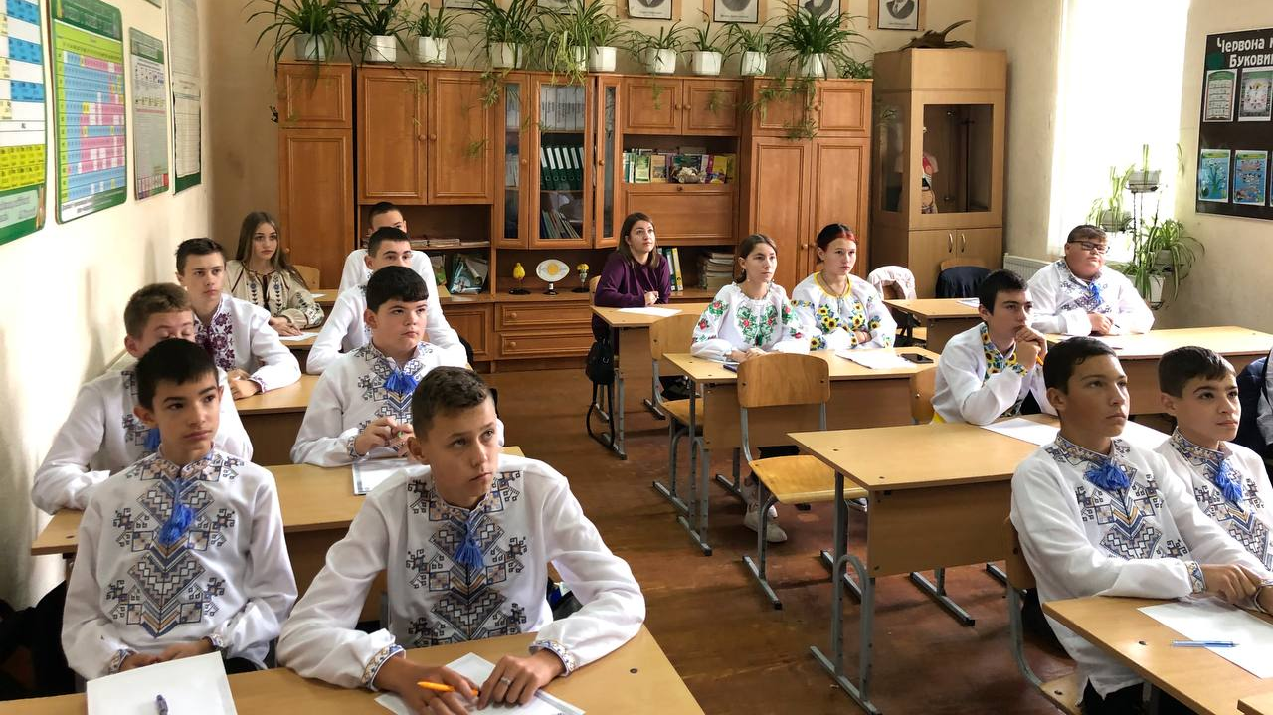
Клас - 9 Б
Класний керівник
Боцько Дар’я Йосипівна
Заплановані заходи з національно-патріотичного виховання:
Виховна година «Українська хустка – наш оберіг»
Виховна година до Дня Соборності України «Єдина країна - єдиний народ»
Виховна година «Без війни, без вини… Голодомор 1932-1933 років»
Виховна година «Небесна сотня в небо полетіла»
Виховна година «Материнська вишиванка»
Виконані заходи з національно-патріотичного виховання:
Перший урок «Живе і буде жити Україна, ніхто не спинить крил наших політ!»
Виховна година «Люби й шануй свою рідну країну»
Спільне написання радіодиктанту національної єдності 2023 – Дороги України
Збір коштів на потреби ЗСУ

Slide 2
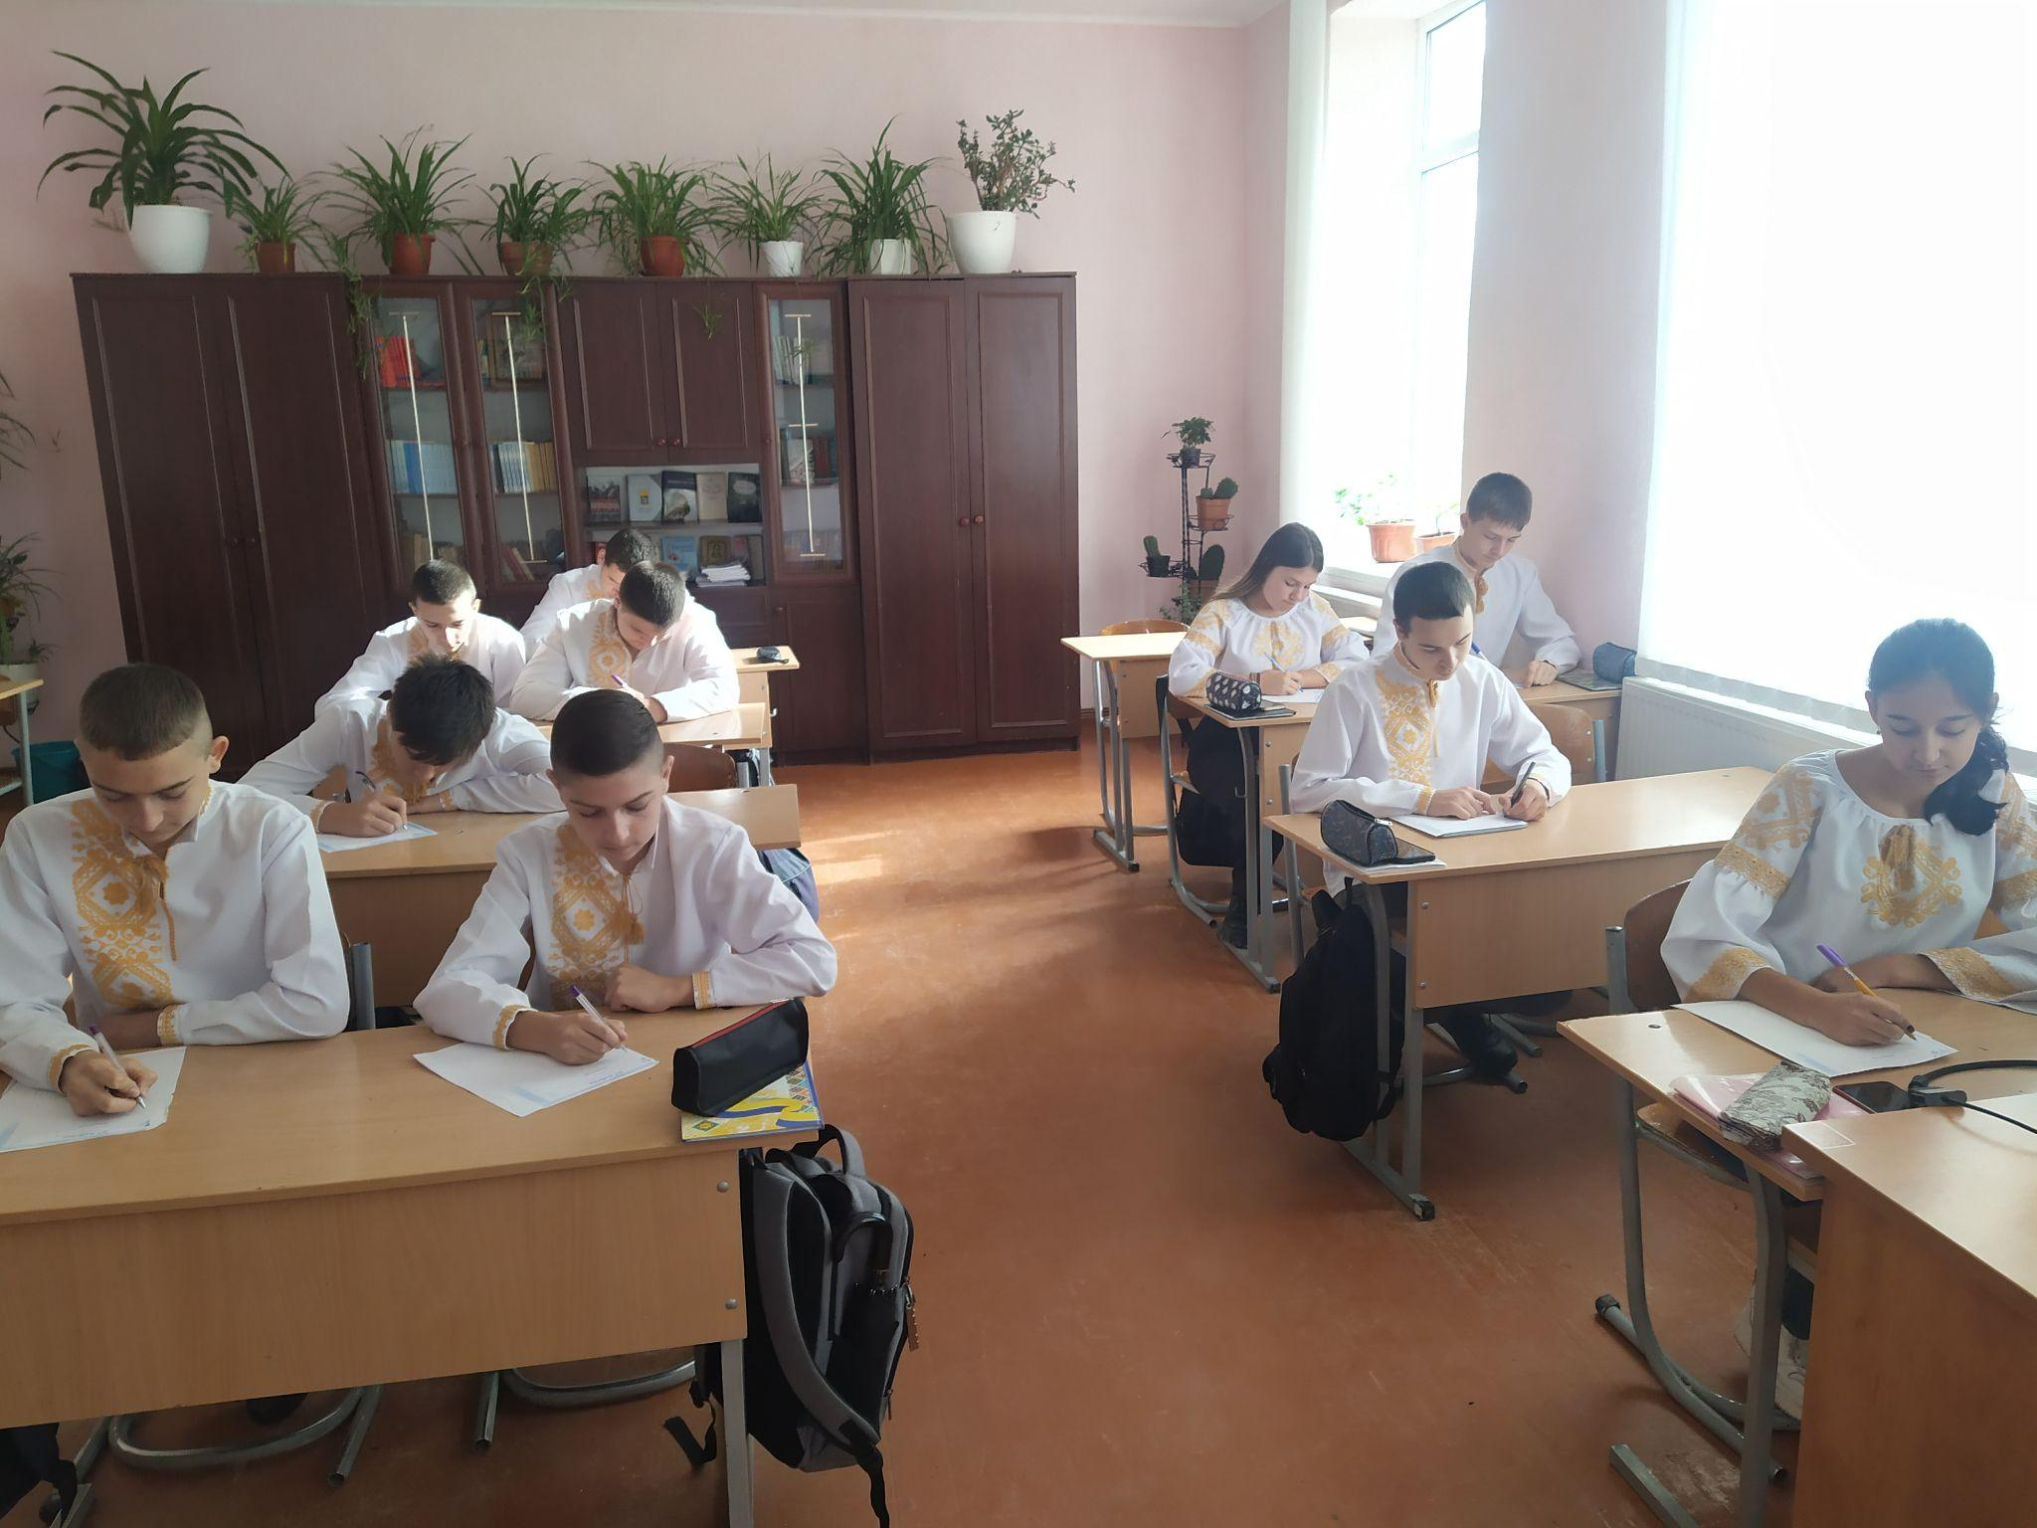
Клас - 9-А
Класний керівник
Войт Світлана Валеріївна
Заплановані заходи з національно-патріотичного виховання:
Зустріч із воїном Божиком Андрієм;
Виховна година “Наш дух не зламати, свободу не вбити”;
Виховна година до Дня пам’яті жертв голодомору та політичних репресій “Такого ще земля не знала”;
Виховна година “Є така професія - Батьківщину захищати”;
Участь у флешмобі “Хустку одягаю - перемогу закликаю”.
Виконані заходи з національно-патріотичного виховання:
Перший урок “З Україною в серці”;
Перегляд кінофільму “Довбуш”;
Виховна година до Дня української писемності та мови “Мова - ДНК нації”;
Написання Радіодиктанту національної єдності;
Щоденні хвилини мовчання за загиблими воїнами.
Фото

Slide 3
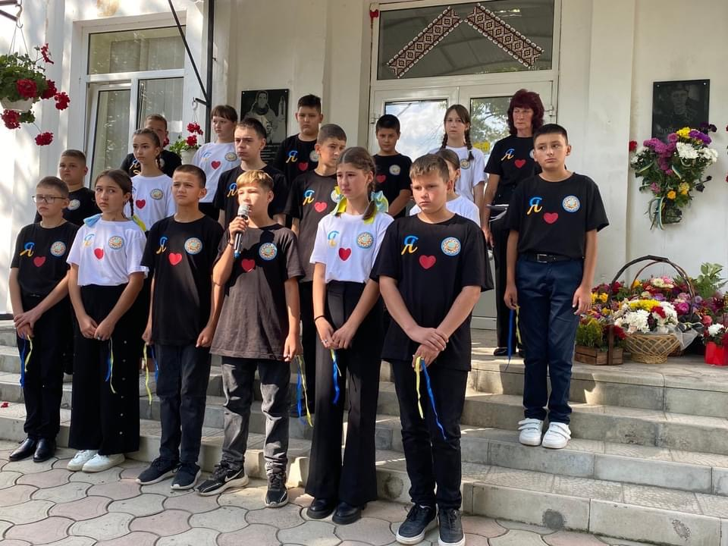
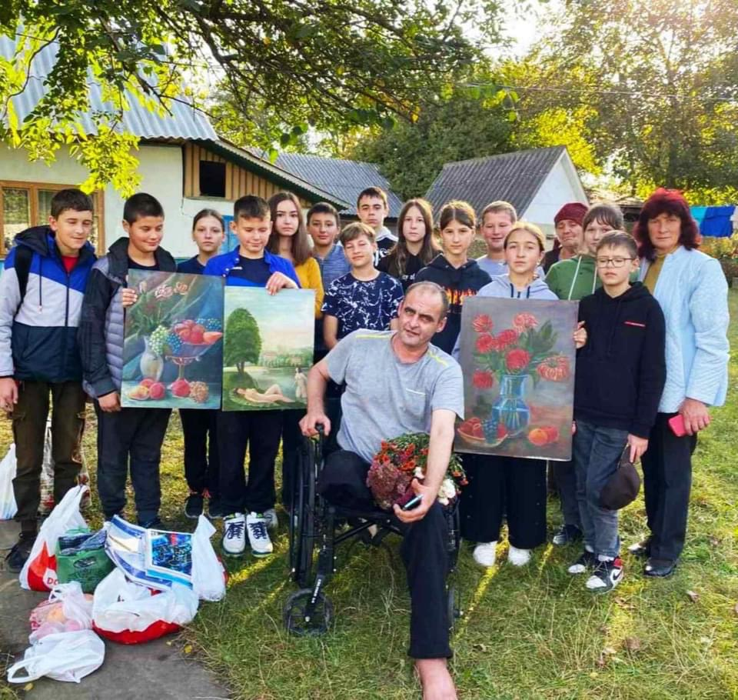
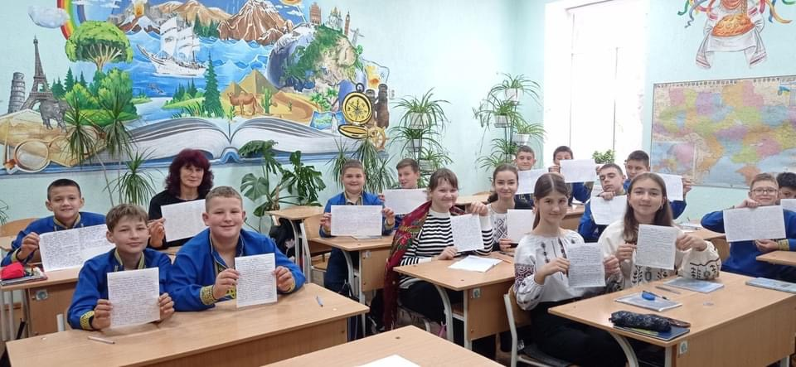
7-Б
клас
Класний керівник
Палагнюк Світлана Дмитрівна
Заплановані заходи з національно-патріотичного виховання
Участь у заходах, присвячених Дню Гідності та Свободи.
Проведення класної години до Дня пам’яті жертв голодоморів. Пошукова робота «Спогади односільчан про голодомор 1946-47 рр.». Участь у Всеукраїнській акції «Запали свічку».
Проведення виховних заходів, присвячених Дню Збройних сил України». Єдина виховна година «Є така професія – Батьківщину захищати».
Виконані заходи з національно-патріотичного виховання
Єдиний урок «Ти будеш жити, Україно!».
Участь у загальношкільній акції «Замість квітів – донат на ЗСУ».
Участь у турнірі з футболу, присвяченому пам'яті усіх загиблих воїнів за незалежність і суверенітет України.
Мітинг-реквієм – відкриття меморіальної дошки полеглому у боях за Україну Герою-захиснику в. Мойсеєнку.
Класна година у День Миру «Найзаповітніша мрія нині – це мир в Україні».
День туризму. Майстер-клас з надання першої медичної допомоги.
Виховна година «Бабин Яр».
Відвідини захисника-односельчанина Андрія Божека.
Участь у написанні Радіодиктанту національної єдності у День української писемності.
Участь у Всеукраїнській експедиції «Моя Батьківщина – Україна» у номінації «Геологічними стежками України».
Участь у зустрічах полеглих Героїв-односільчан та проведенні їх до місця останнього спочинку.
Вшанування загиблих воїнів щоденною хвилиною мовчання.

Slide 4
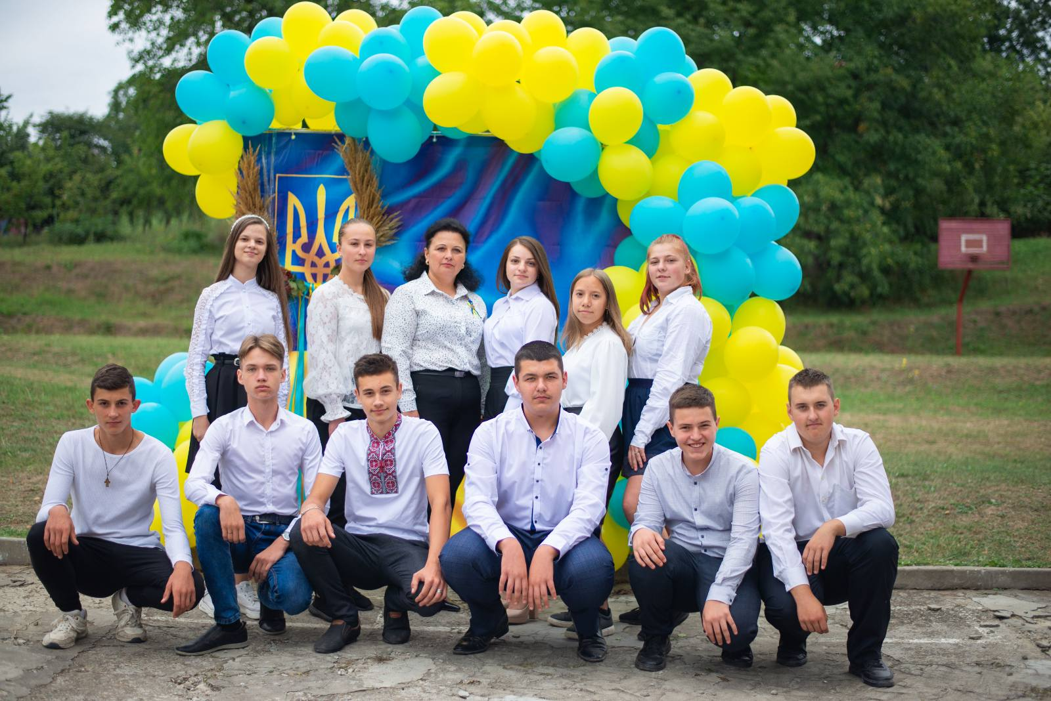
Клас- 11 А
Заплановані заходи з національно-патріотичного виховання
Класний керівник
Рогожа Людмила Василівна
Провести шкільний урок волонтерства “Як творити добро тут і зараз”
Виховну годину до Дня гідності та свободи,,Народ мій є!Народ мій завжди буде !”
Взяти участь у Всеукраїнській акції «Засвіти свічку» до Дня
пам’ яті голодомору
До Дня Збройних сил України взяти участь у квест-грі «Ми вам довіримо Батьківщину»
Долучитися до єдиної виховної години ‘’Є така професія – Батьківщину захищати’’
Виконані заходи з національно-патріотичного виховання:
Єдиний перший урок,,Україна- героїчна країна"
Участь в акції,,Смілива гривня”
Виховна година,,Слава незламним захисникам"
Участь у загальнонаціональному Радіодиктанті єдності 2023
Допомога ЗСУ
Години спілкування «Допоможи тому, хто цього потребує»
Виховний захід “Шана,вдячність тільки Вам!”
Фото

Slide 5
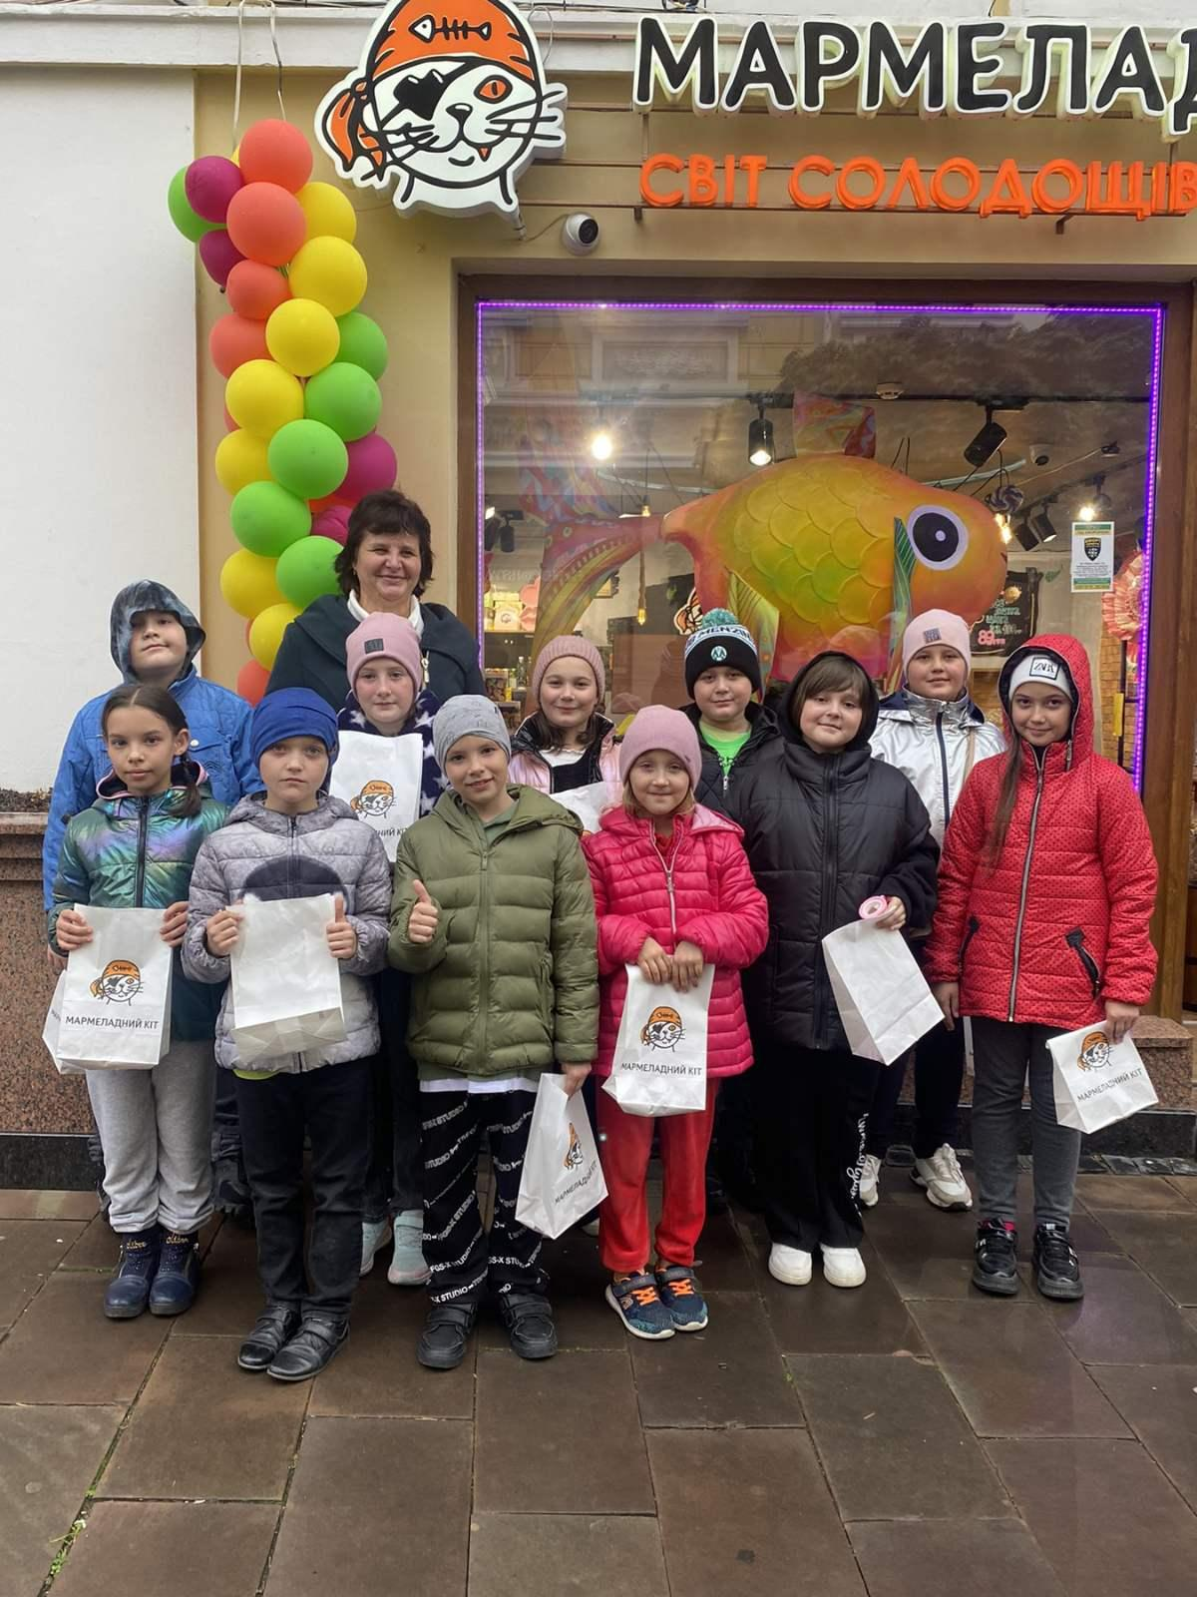
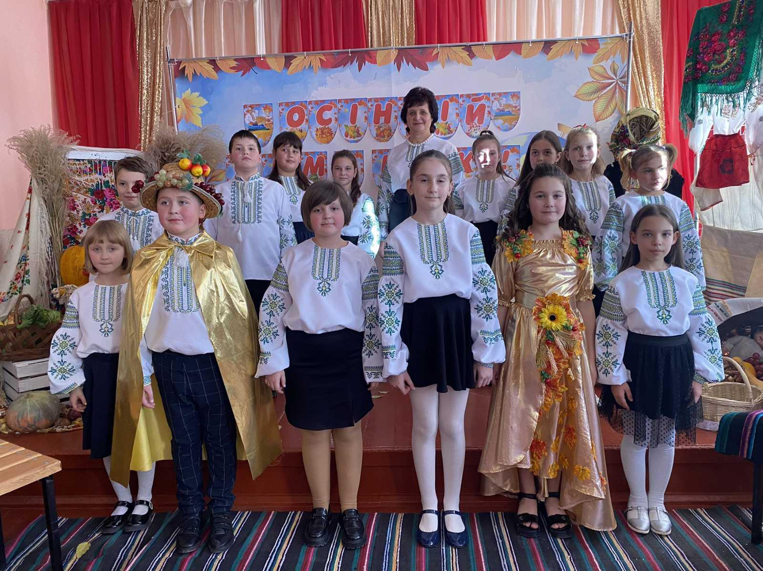
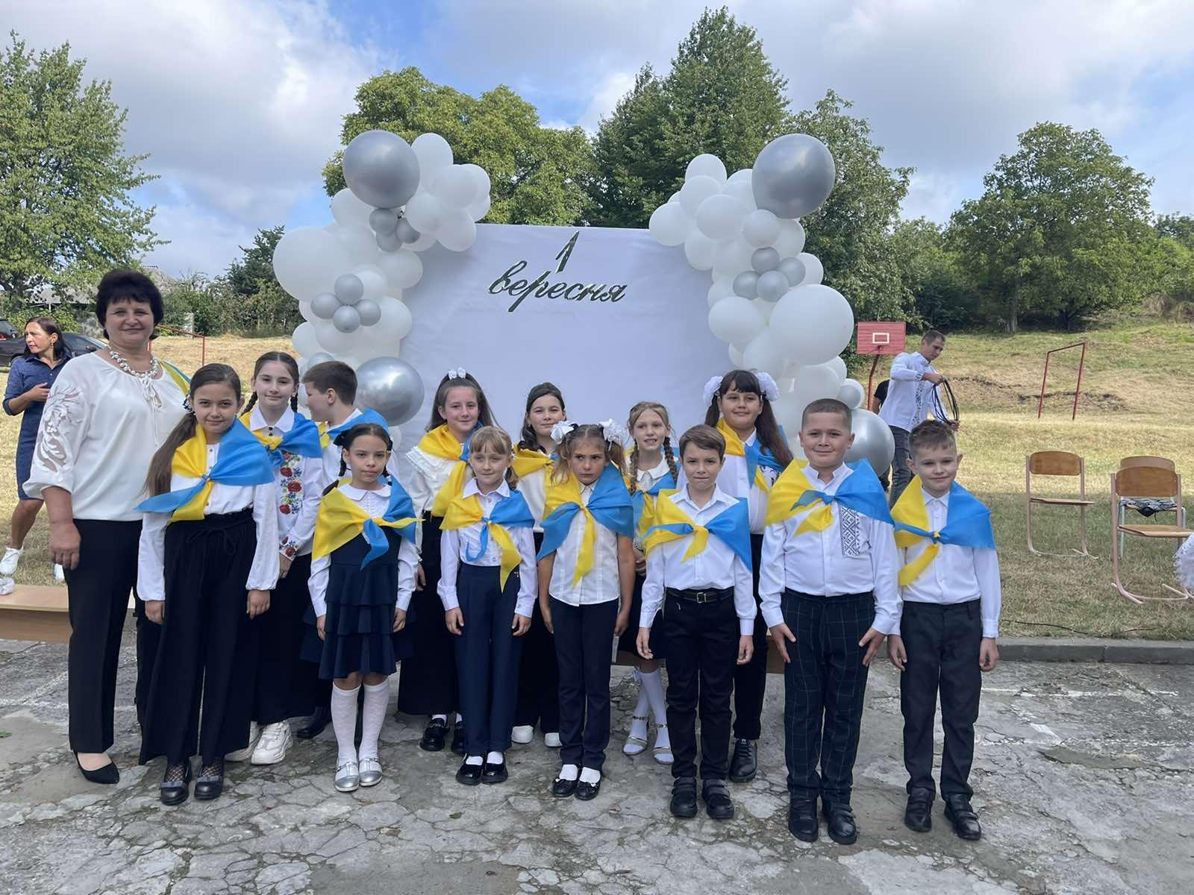
4-Б
Клас
Класний керівник
Дудчак Галина Сергіївна
Заплановані заходи з національно-патріотичного виховання:
Виконані заходи з національно-патріотичного виховання:
- Виховний захід” Осінній ярмарок”
- Урок звитяги з нагоди Дня гідності та свободи
“Вільні творять майбутнє
- Відеоролик до Дня української хустки.
- Патріотичний урок -гра”Сильні духом українці”
-Урок -мандрівка “Країна в якій я живу”
Єдиний перший урок “Все буде Україна”
Урок Миру”За МИР в усьому світі”
Виховна година”День українського козацтва”
Участь у акції”Допомога ЗЗСУ, смілива гривня”
Участь у загальнонаціональному Радіодиктанті єдності 2023.

Slide 6
Клас 7 - В
Класний керівник Пернай Віта Віталіївна
Заплановані заходи з національно-патріотичного виховання:
Година спілкування “Толерантність - шлях до порозуміння”
Година спілкування “ Допоможи тому, хто цього петребує”
Участь у флешмобі “ Хустка - оберіг”
Година спілкування “ Ми вам довірили Україну”
Виконані заходи з національно-патріотичного виховання:
Перший урок “Україну прославляй_ перемогу наближай”
Виховна година “Слава незламним захисникам”
Участь у акції “Смілива гривня”
Участь у флеш-мобі до 53 річниці першого публічного виконання пісні В. Івасюка “ Червона рута”
Участь у написанні Радіодиктанту націцональної єдності у День української писемності.
Година спілкування “Україна - героїчна країна”
Допомога ЗСУ
Фото

Slide 7
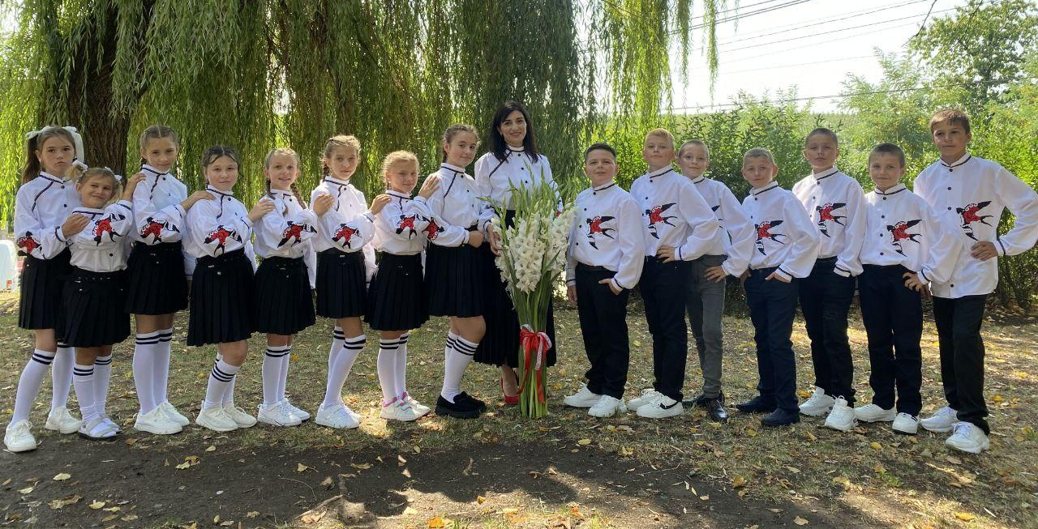
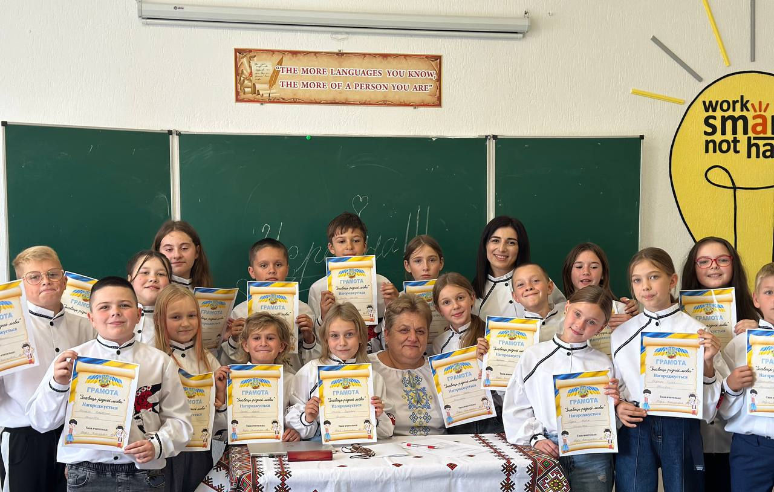
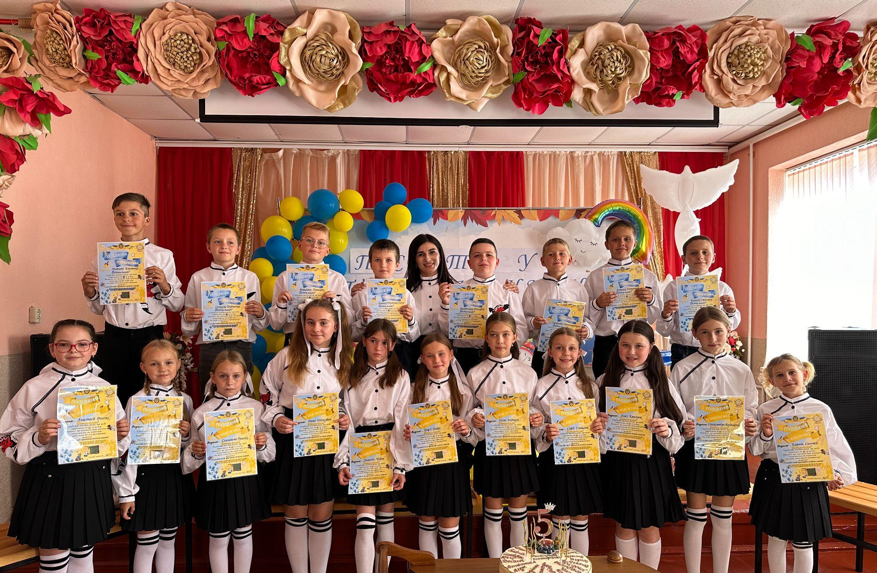
5-В
клас
Класний керівник
Ковтюк Віталіна Вікторівна
Заплановані заходи з національно-патріотичного виховання:
Тематична виховна година на тему: «Наш дух не зламати, свободу не вбити» до Дня Гідності та Свободи
Виховна година “Є така професія – Батьківщину захищати” до Дня Збройних Сил України
Участь у флешмобі «Хустку одягаю-перемогу закликаю»
Виконані заходи з національно-патріотичного виховання:
Перший урок у стилі Тік-Ток “Україна. Втрачений пароль”
Участь в акції “Смілива гривня”
Свято “Посвята у п’ятикласники”
Участь у флешмобі до 53 річниці першого публічного виконання пісні В. Івасюка “ Червона рута”
Виховна година “Герої носять форму ЗСУ” до Дня захисників та захисниць України
Участь у написанні Радіодиктанту націцональної єдності у День української писемності.
Інтелектуальна гра “Солов’їне шоу” до Дня писемності та мови

Slide 8
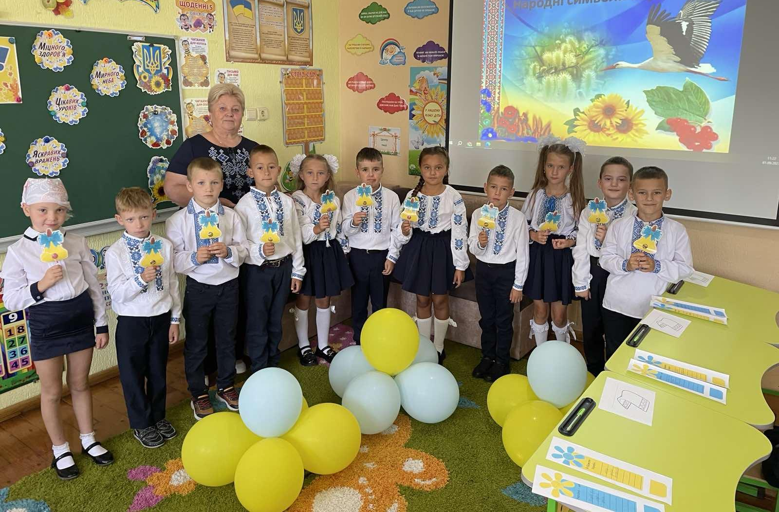
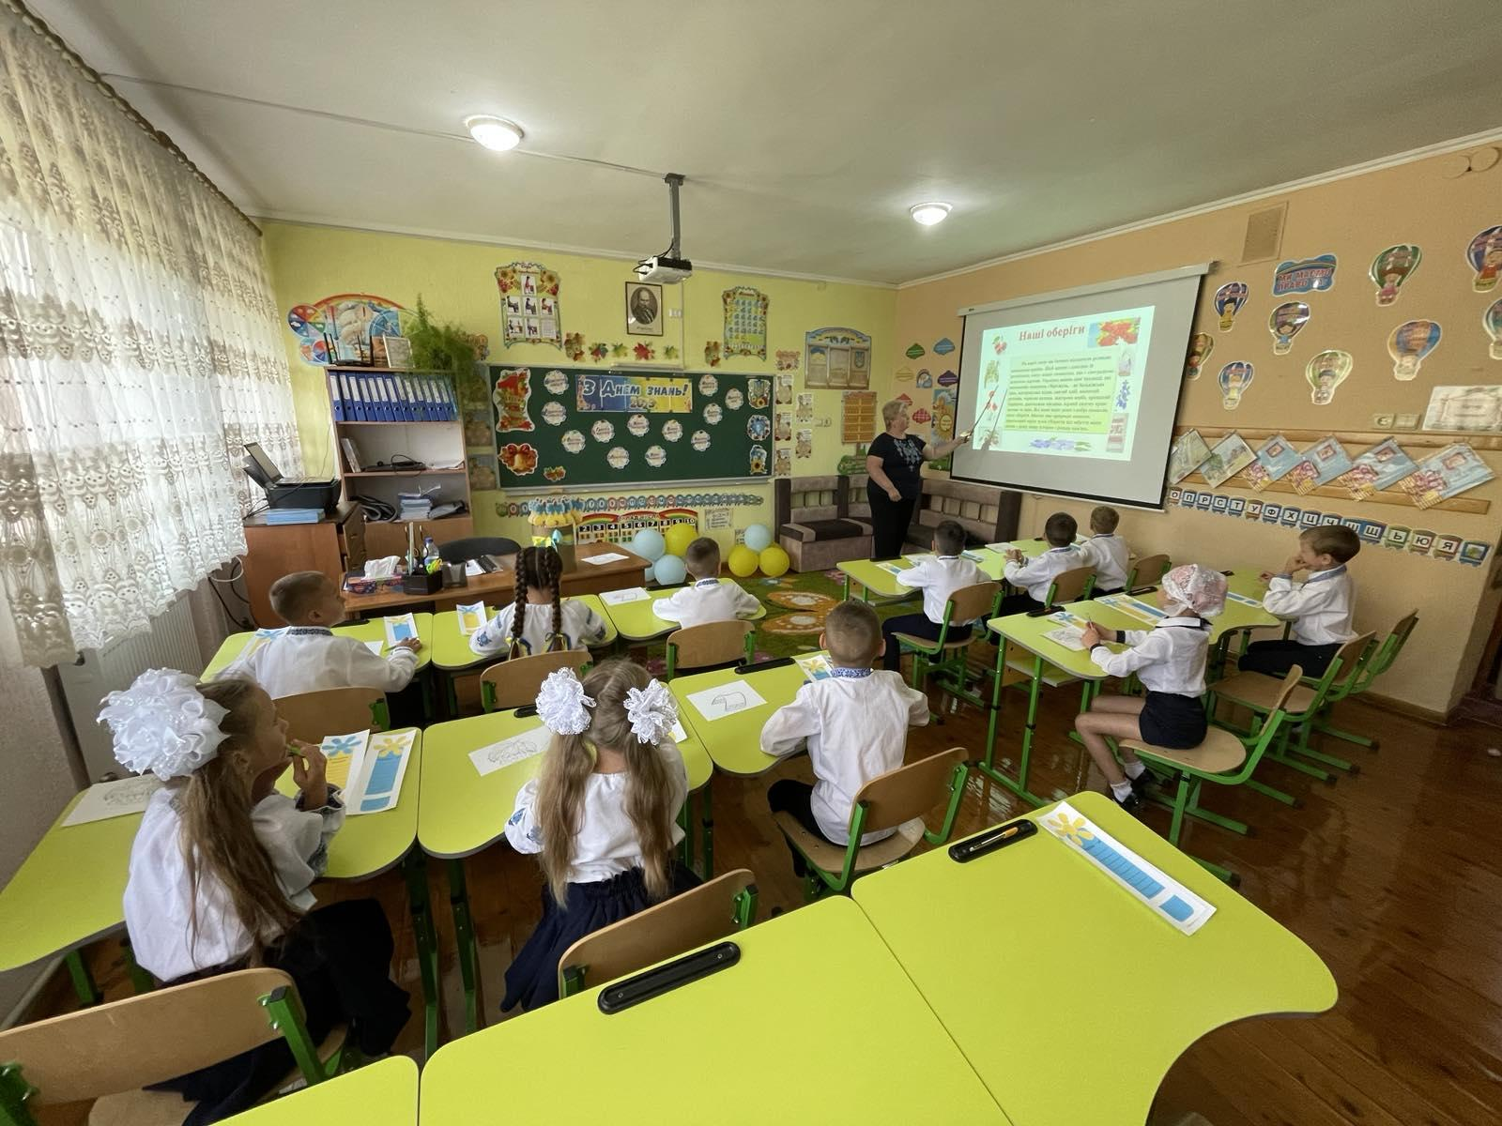
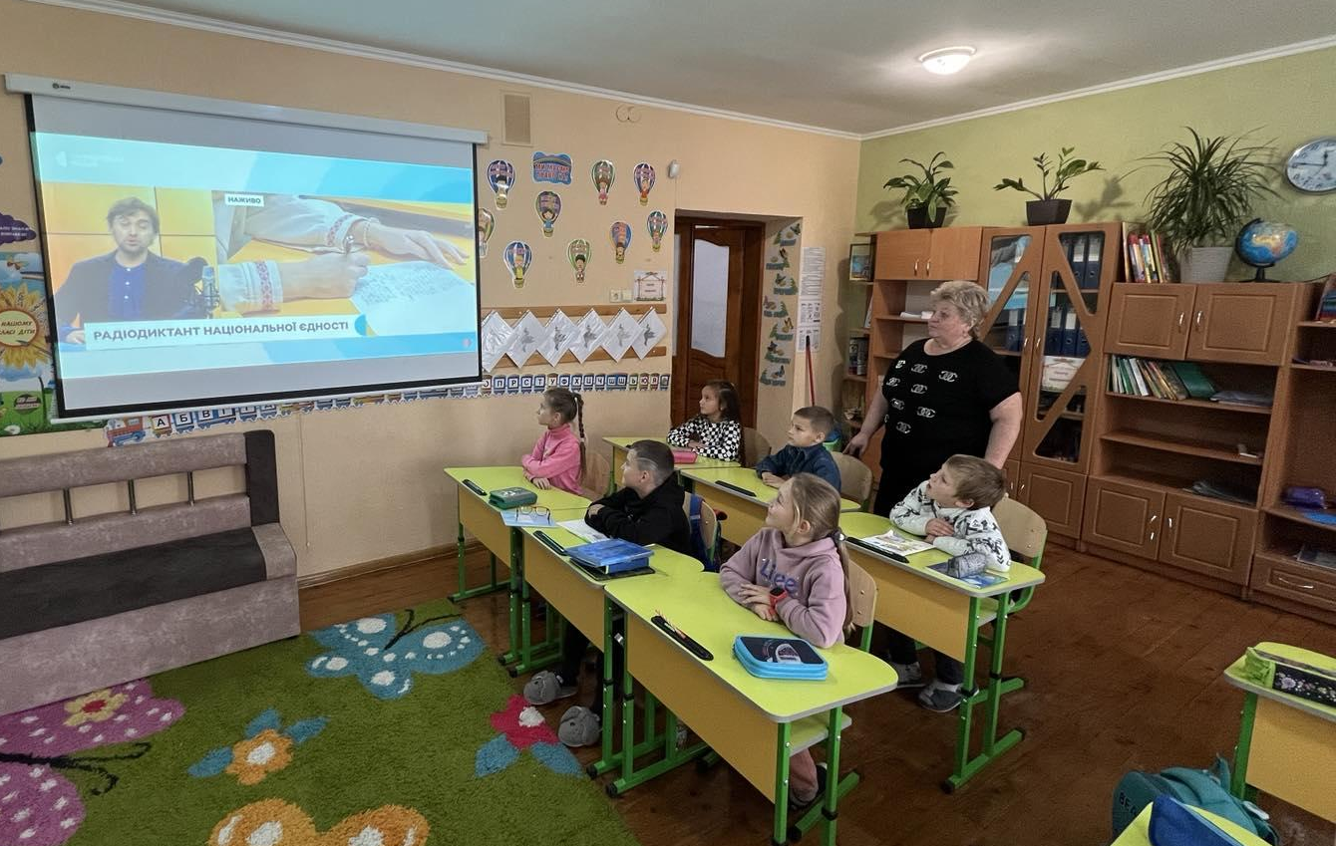
Клас 2 - Б
Класний керівник
Колесник Світлана Петрівна
Заплановані заходи з національно-патріотичного виховання:
Бесіда “Люби і знай свій рідний край”;
Виховна година “Є така професія - Батьківщину захищати”;
Конкурс на кращий малюнок “Моє рідне село”.
Виконані заходи з національно-патріотичного виховання:
Перший урок на тему : “Ми - патріоти України”
Бесіда “Символи держави: прапор, герб,
гімн України”
Виховна година : “Україна: незламна, сильна, єдина!”
Слухання радіодиктанту національної єдності.

Slide 9
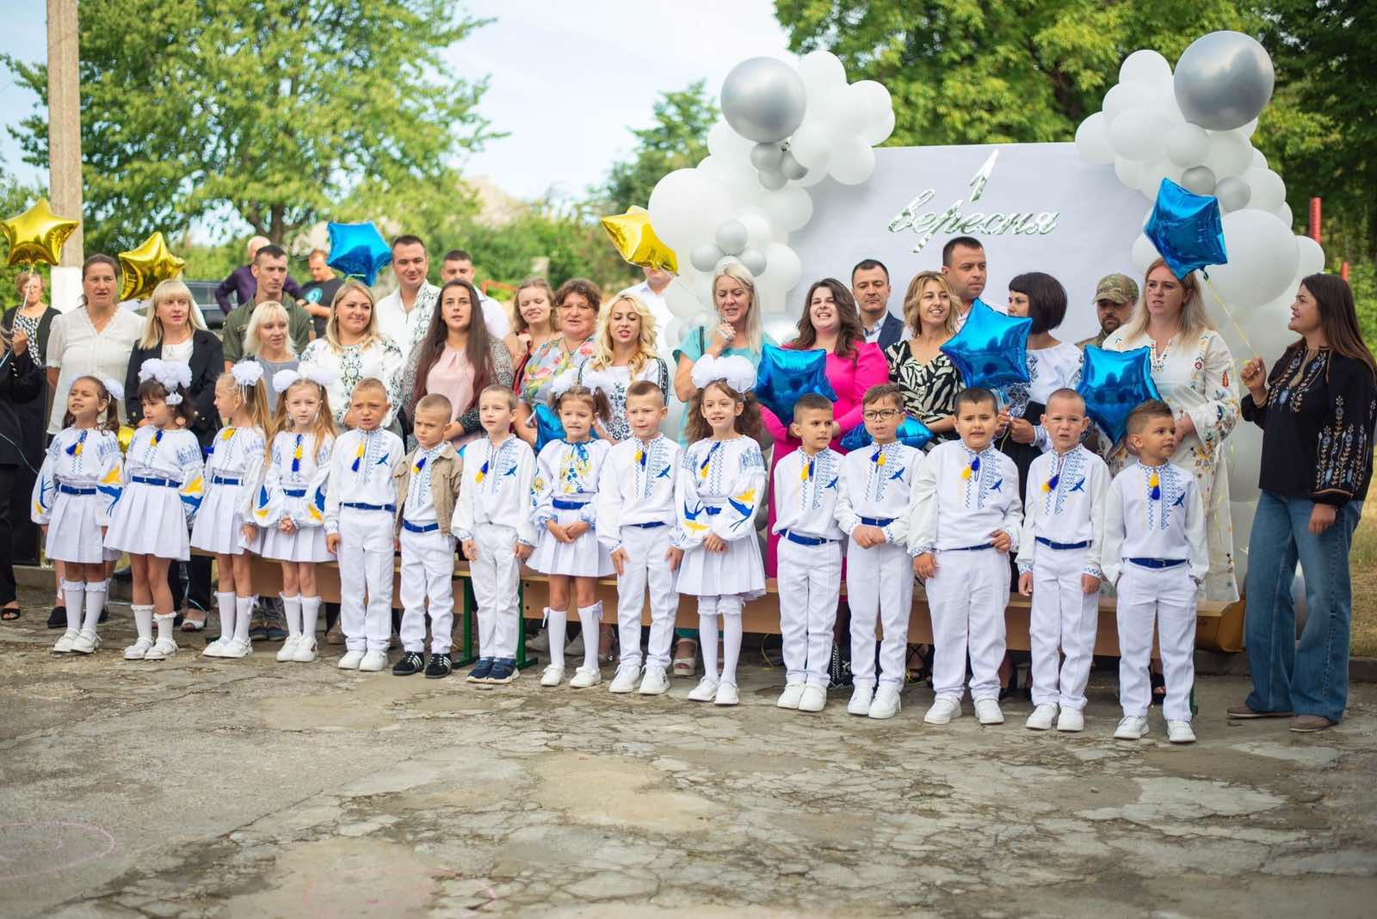
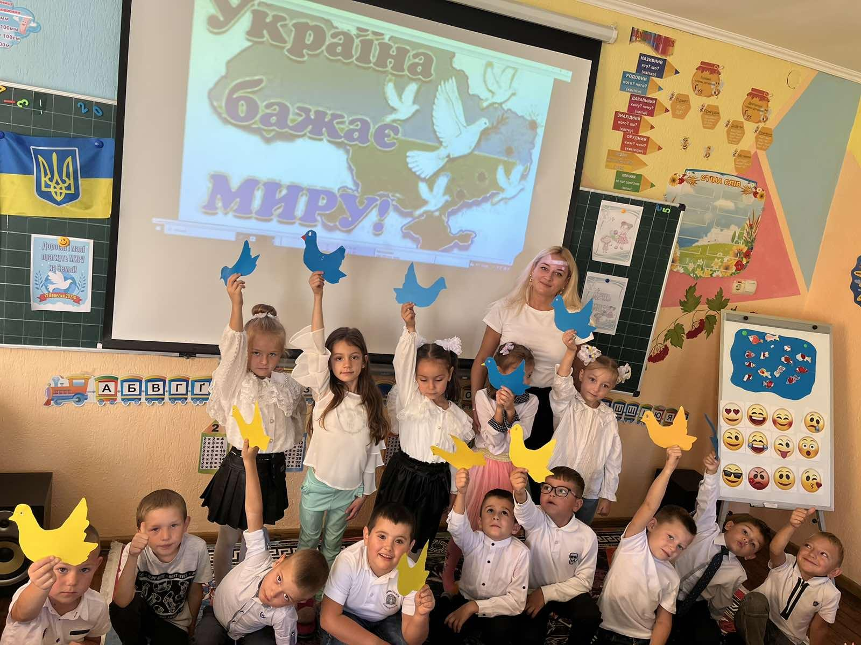
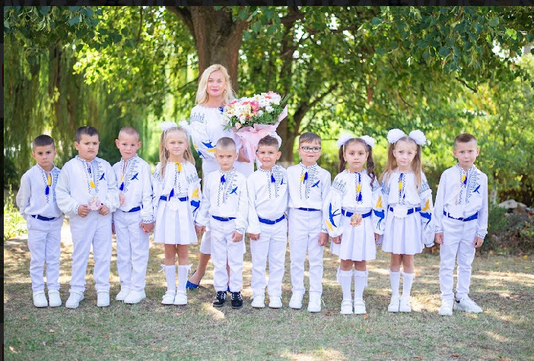
1-В клас
Класний керівник
Павлюк Лілія Вікторівна
Заплановані заходи з національно-патріотичного виховання:
Урок мужності до Дня збройних сил України
Благодійний ярмарок
Малюнки для захисників
Вікторина “Чи знаєш ти свій край”?
Виконані заходи з національно-патріотичного виховання:
Свято “Ми першокласники”
Перший урок на тему:” Ми - маленькі патріоти”
Участь в акції “Смілива гривня”
Виховна година “Діти хочуть миру”

Slide 10
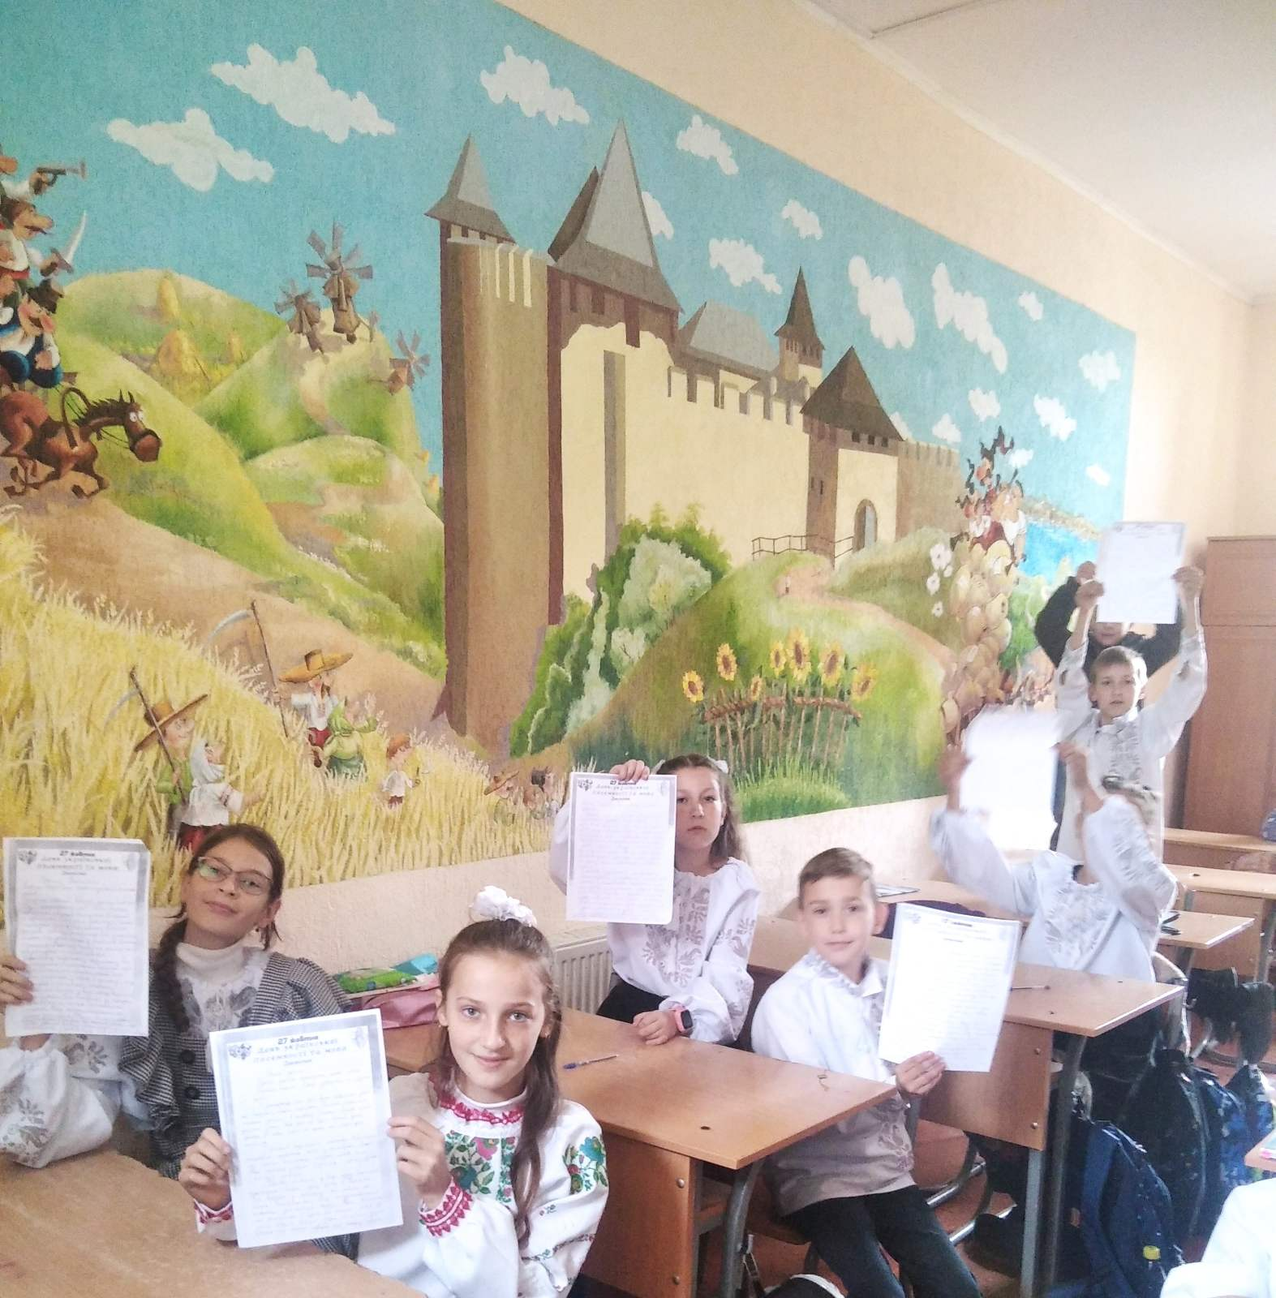
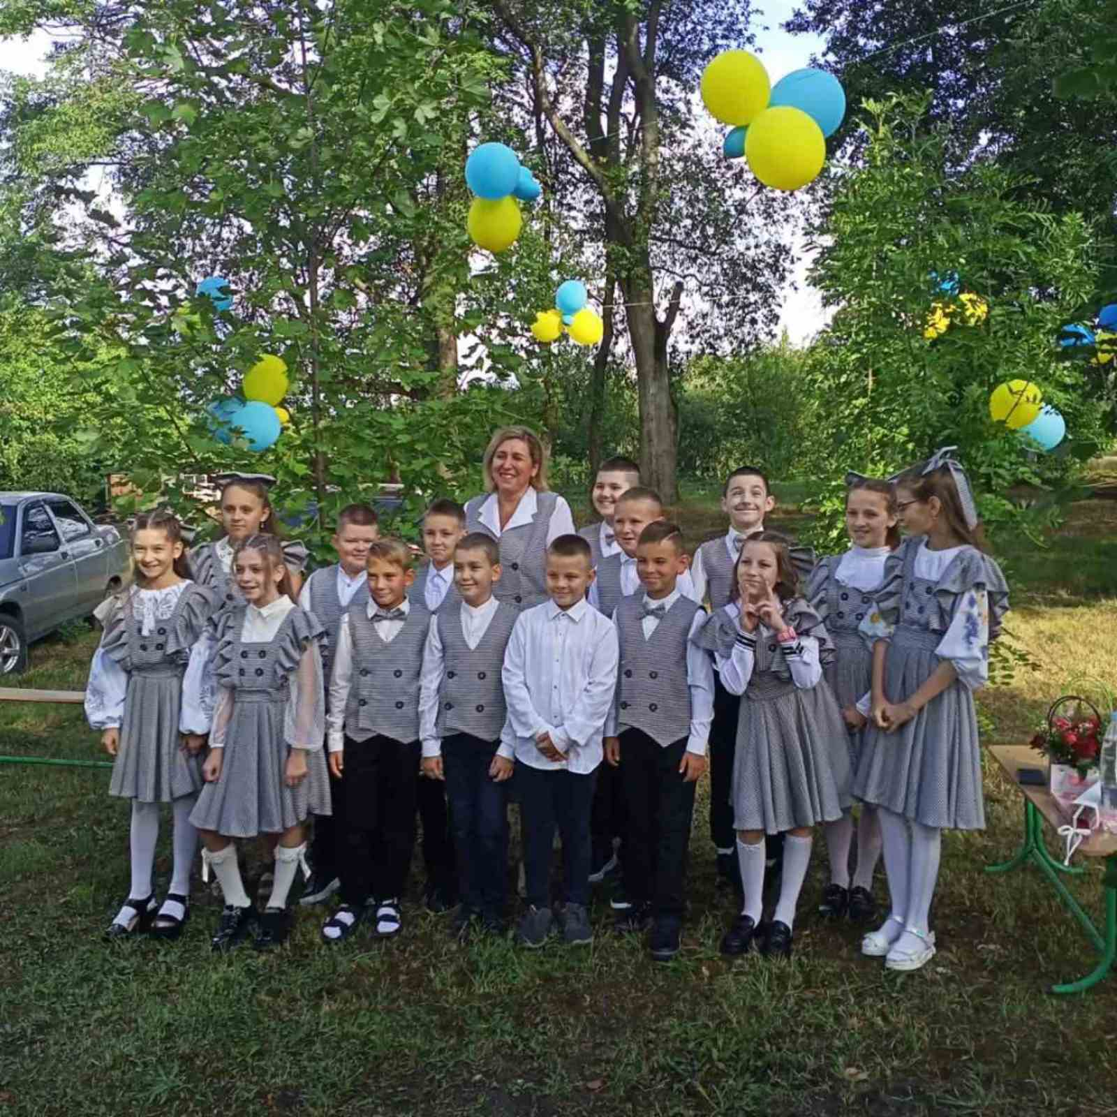
5-Б клас
Класний керівник Бучача Людмила Вікторівна
Заплановані заходи з національно-патріотичного виховання:
Година спілкування “День Гідності і Свободи в Україні”;
Акція “Запали свічку пам'яті “;
Участь у флешмобі “Хустку одягаю - перемогу закликаю” ;
Уявна екскурсія “Сім чудес України”.
Виконані заходи з національно-патріотичного виховання:
Перший урок “ Ми - українці!!;
Участь у волонтерському русі (збір продуктів харчування, коштів для ЗСУ);
виховна година “Україна - моя Батьківщина”;
Година спілкування “Ми гідні нащадки козацької слави!”;
Екскурсія до історичних місць м.Чернівці;
Щоденні хвилини мовчання та молитва за загиблими;
Участь у Всеукраїнському радіодиктанті єдності”.

Slide 11
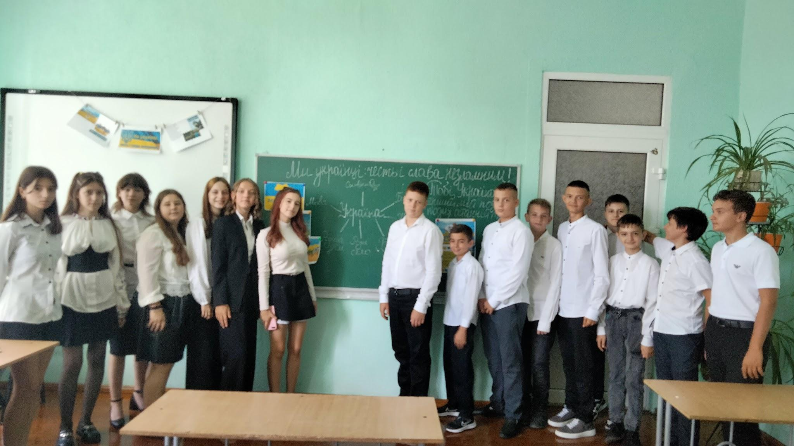
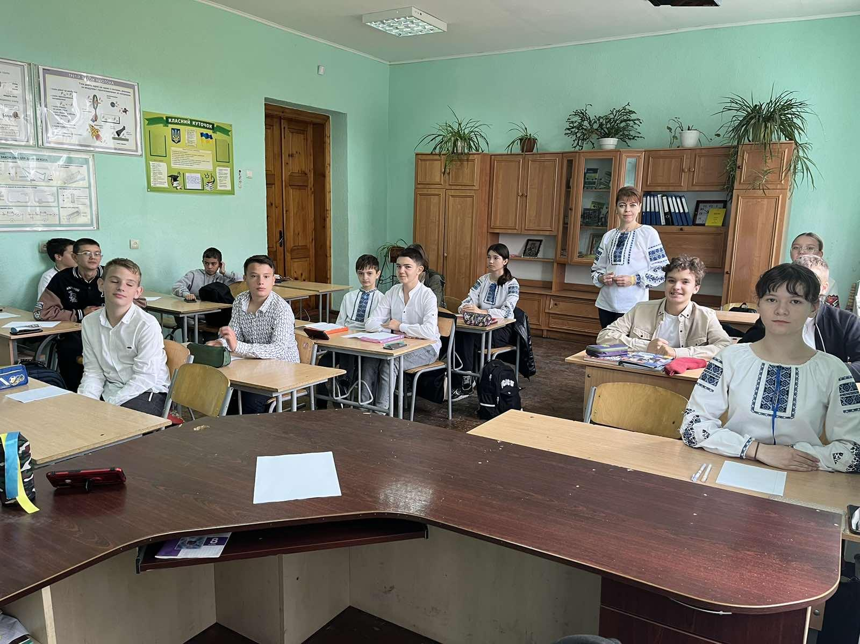
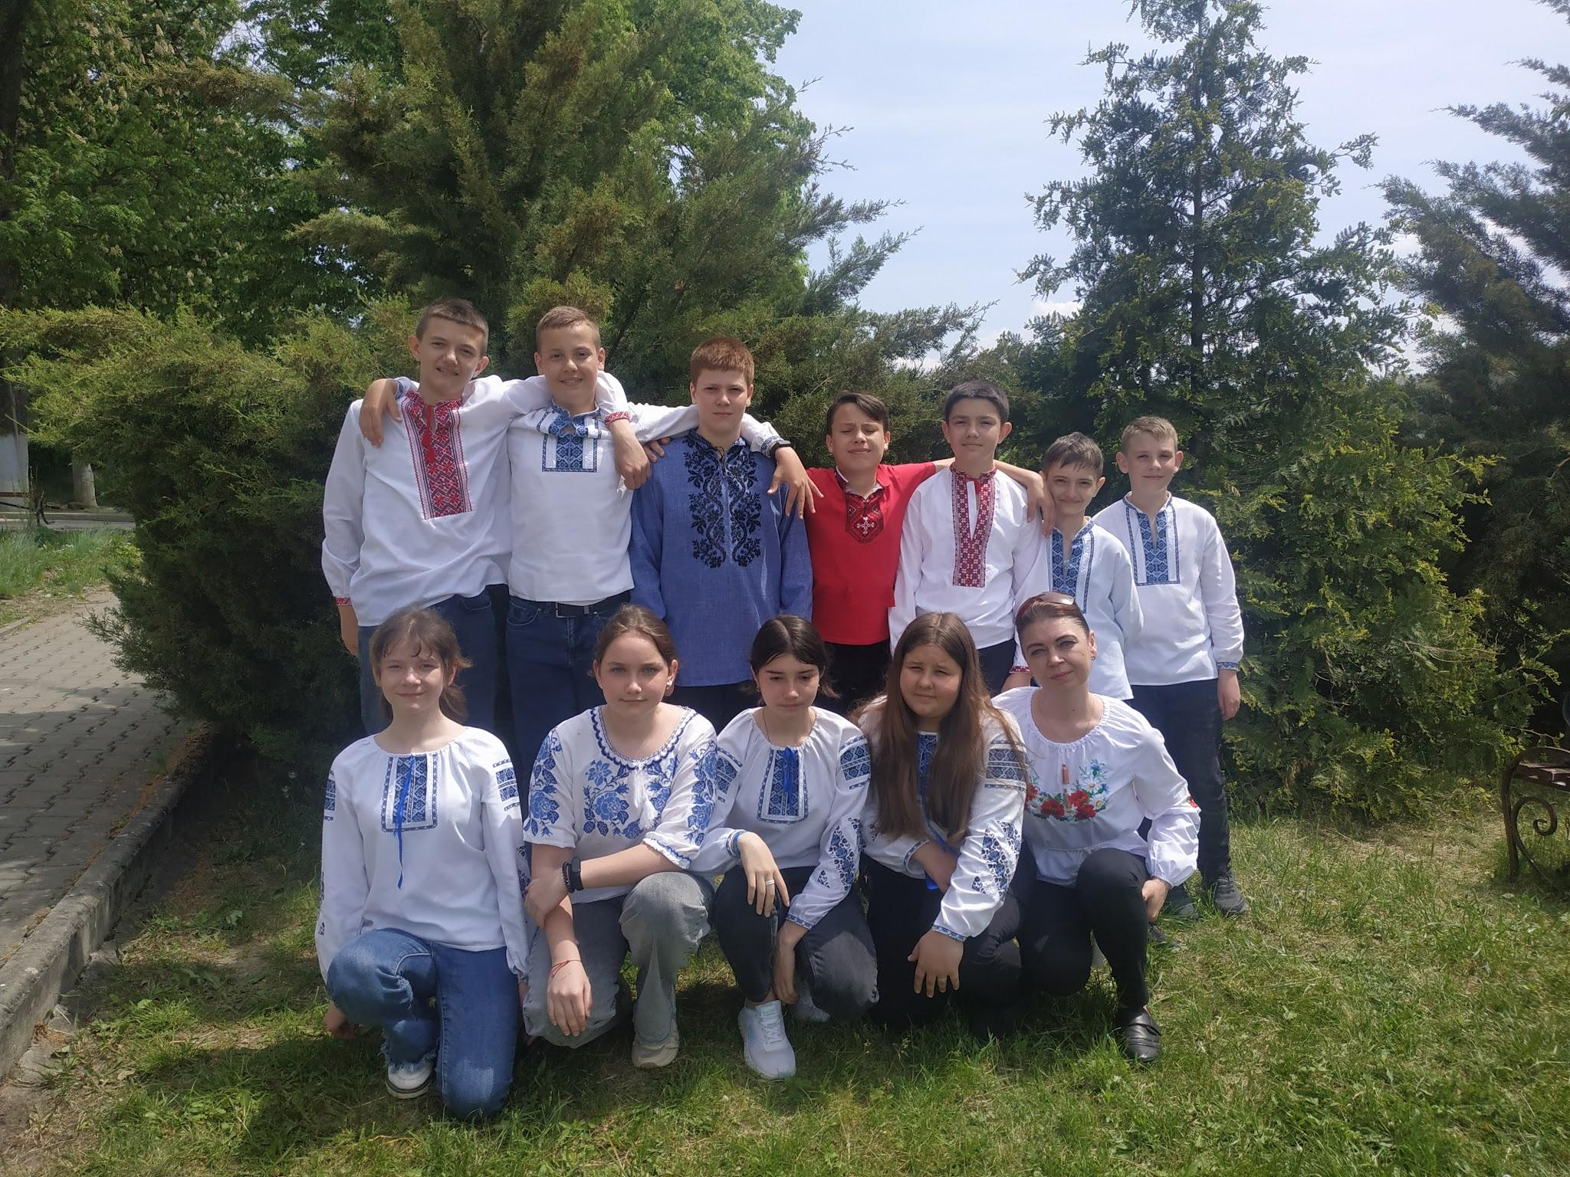
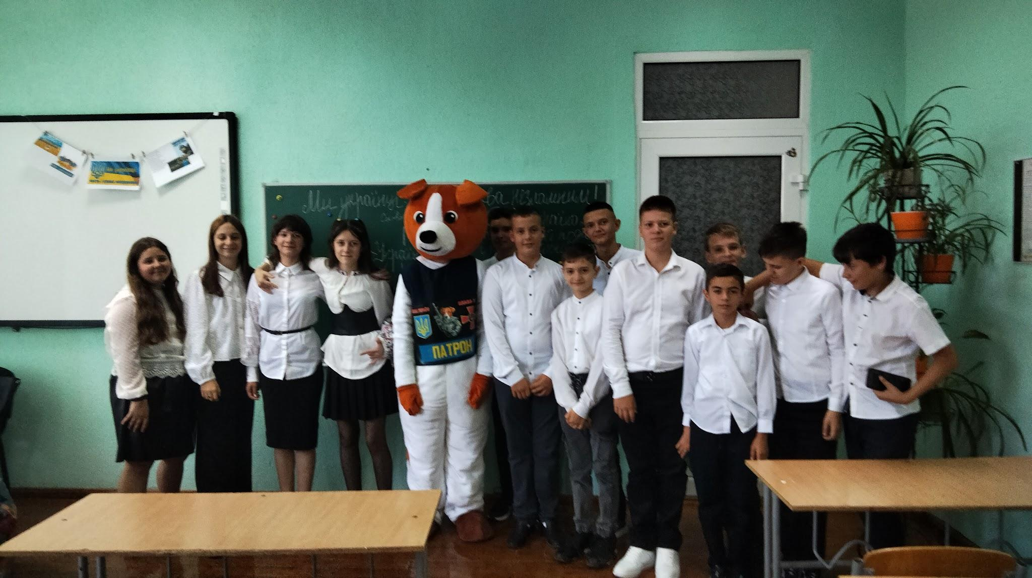
8-А клас
Класний керівник Жижина Ірина Василівна
Заплановані заходи з національно-патріотичного виховання:
-Виховна година: “Лютий,який і не минав”
-Година спілкування: “Свята спадщина. Державні символи України”
-Класна година: “Що означає бути патріотом України”
-Виховна година: “Живе під сонцем любові Шевченкова весна”
Виконані заходи з національно-патріотичного виховання:
Перший урок: ”Ми українці: честь і слава незламним!”
Виховна година: ”Країна, в якій я живу”
Година спілкування: “Хай буде мир у нашій рідній Україні”
Написання Радіодиктанту національної єдності 2023
Вшанування загиблих щоденною хвилиною мовчання
Збір коштів на потреби ЗСУ

Slide 12
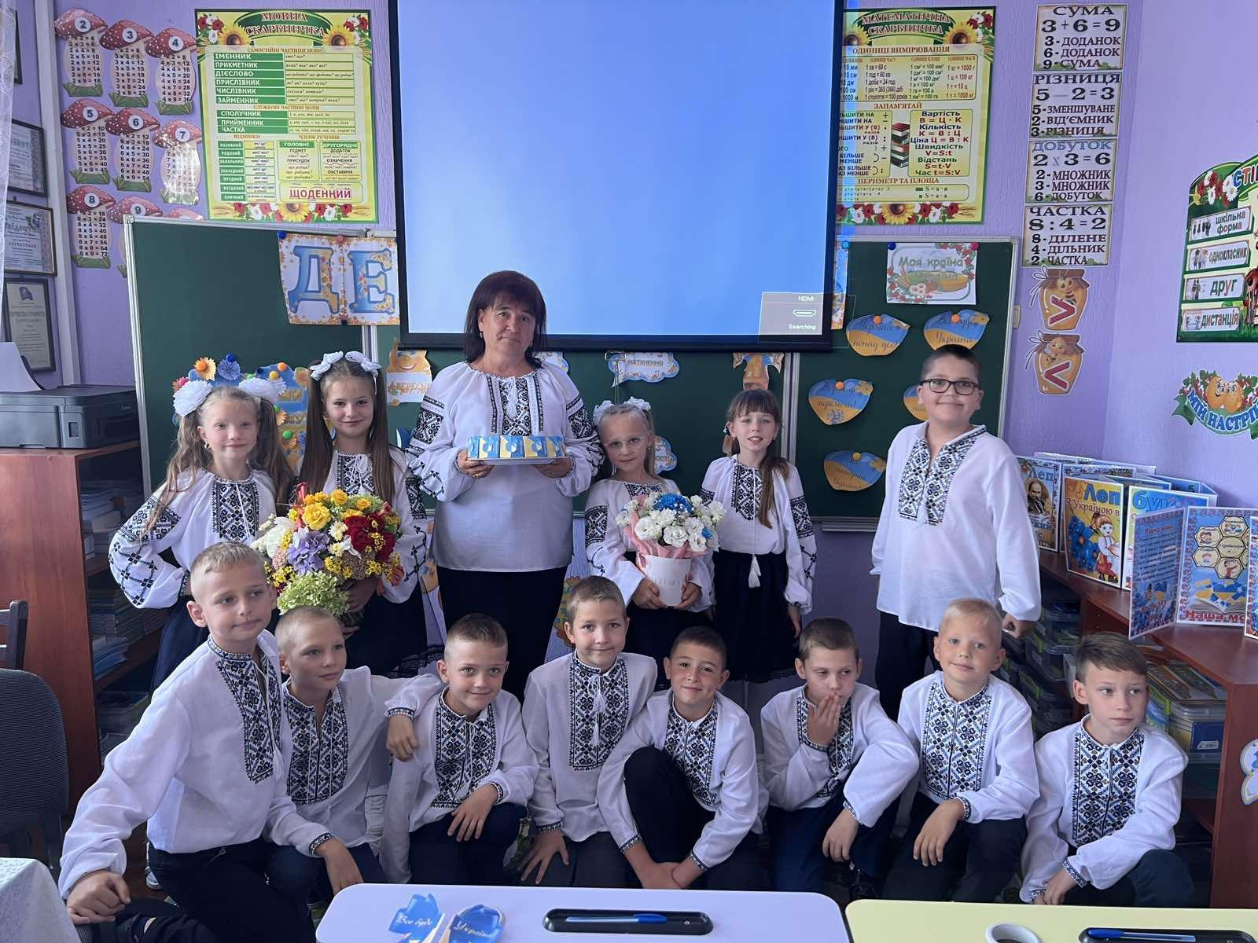
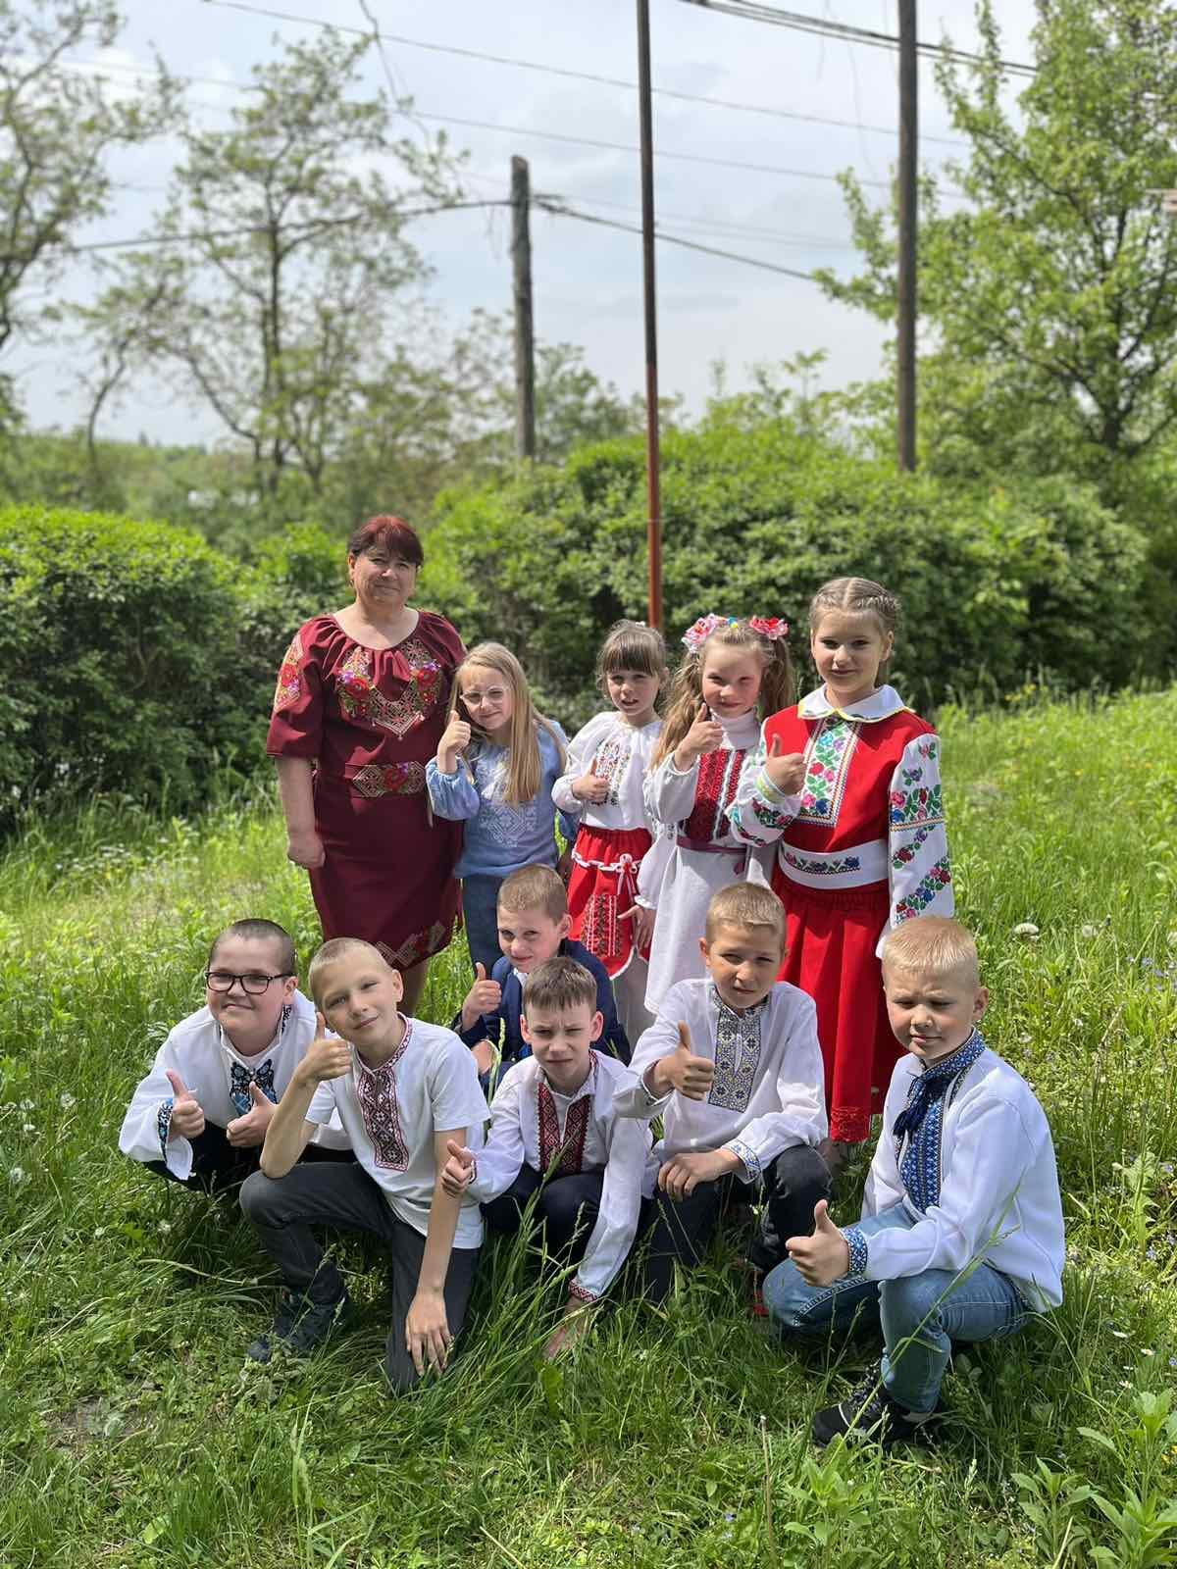
Класний керівник
Федоруца Наталя Сергіївна
3-Б
клас
Заплановані заходи з національно-патріотичного виховання:
Посвята в козачата
День гідності та свободи. Гра - квест
Виховна година До Дня Збройних Сил України
Флешмоб “Хустку одягаю - перемогу закликаю”
Конкурс на найкреативнішу світлину “ Зроби фото з хусткою”
Виконані заходи з національно-патріотичного виховання:
Перший урок “Діти об’єднують Україну”
Виховна година “Ми за мир”
Участь в акції “Допомога ЗСУ”
Виховна година “День захисника і захисниці”
Виготовлення мініпроєкту до Дня української писемності і мови “Рідна мова бринить повсякчас”
Фото

Slide 13
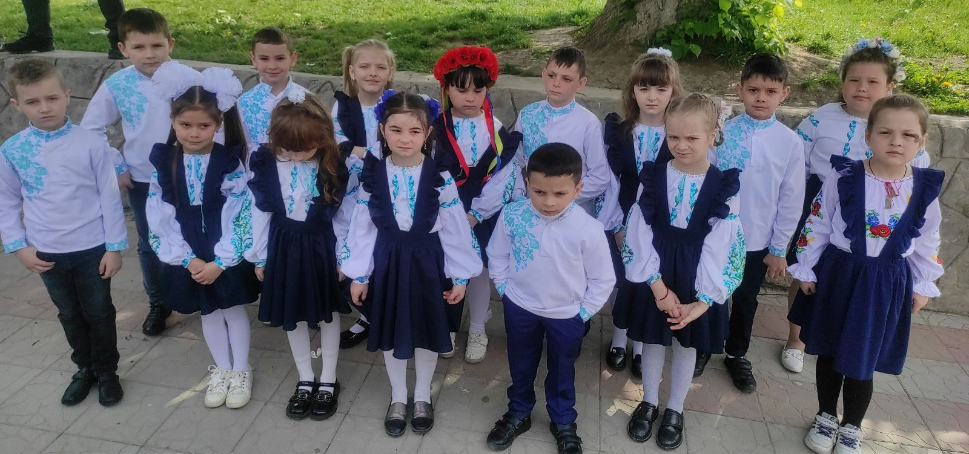
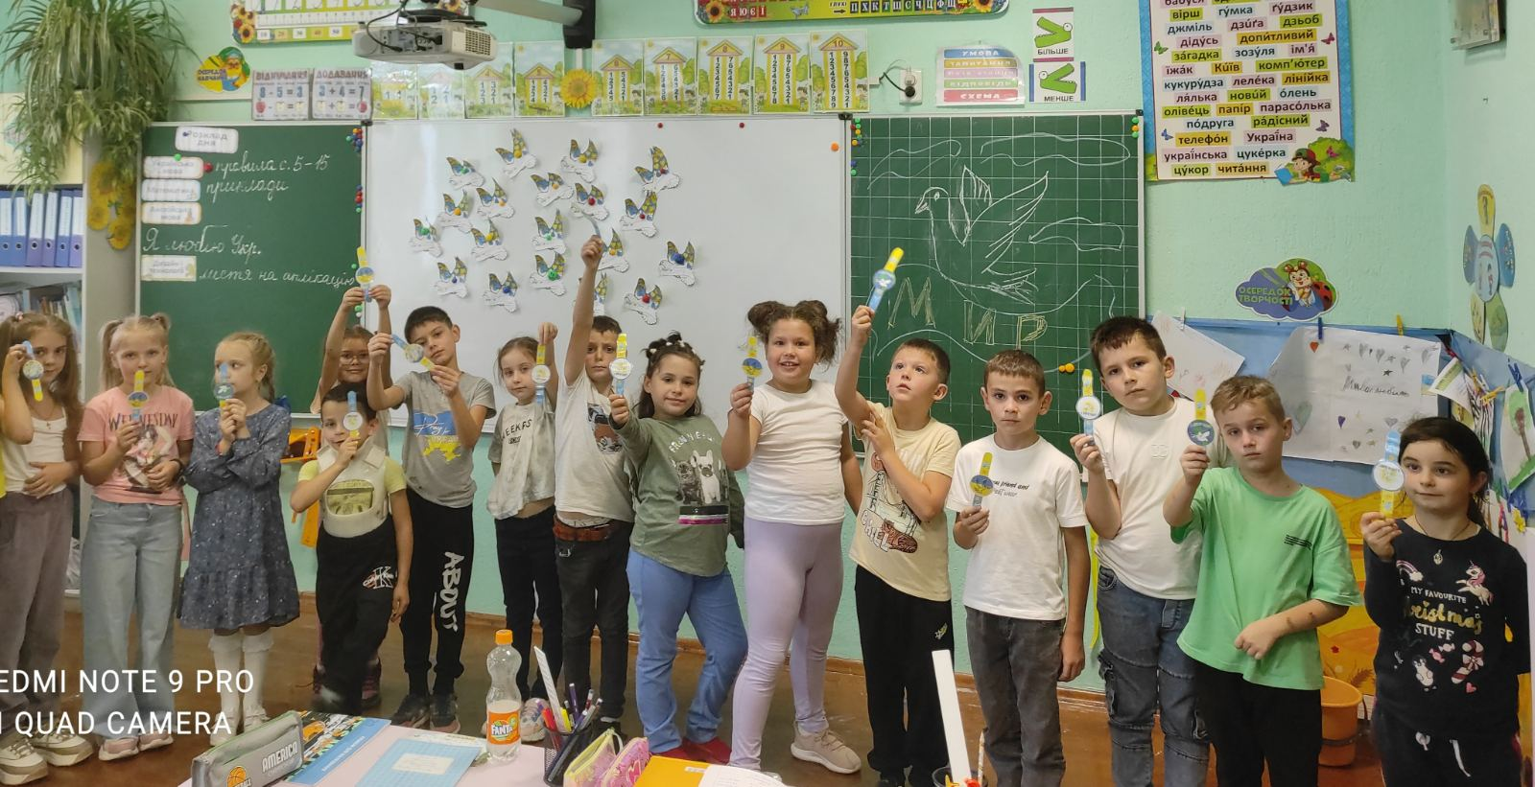
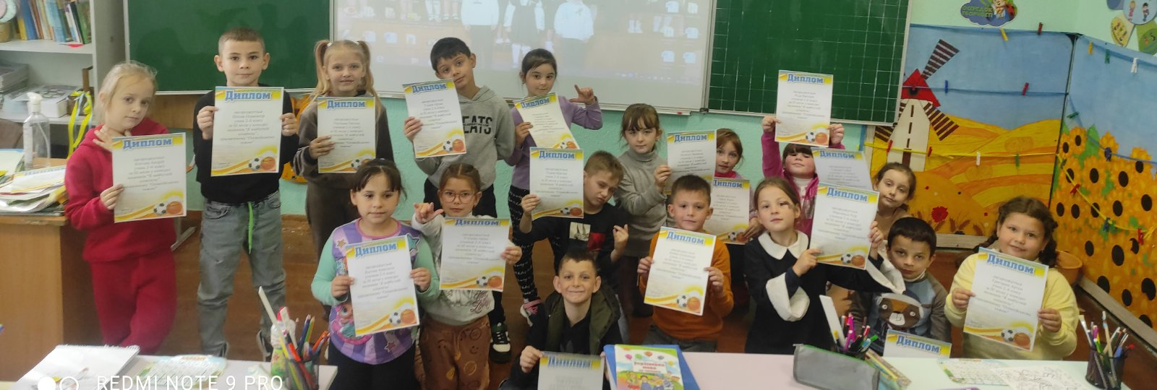
Клас 2-А
Класний керівник
Попова Тетяна Сергіївна
Заплановані заходи з національно-патріотичного виховання:
Година спілкування “Конституція моєї держави. Права і свободи твої, дитино”
Гра-вікторина “Моя країна -Україна”
Виховна година “Українська хустка- наш оберіг”
- Конкурс малюнків “Кольори нашої перемоги”
Виконані заходи з національно-патріотичного виховання:
Перший урок “З Україною в серці”
Година спілкування до Дня миру “Хай буде мир на нашій рідній Україні”
Віртуальна мандрівка ”7 чудес України”
Щоденні хвилини мовчання.

Slide 14
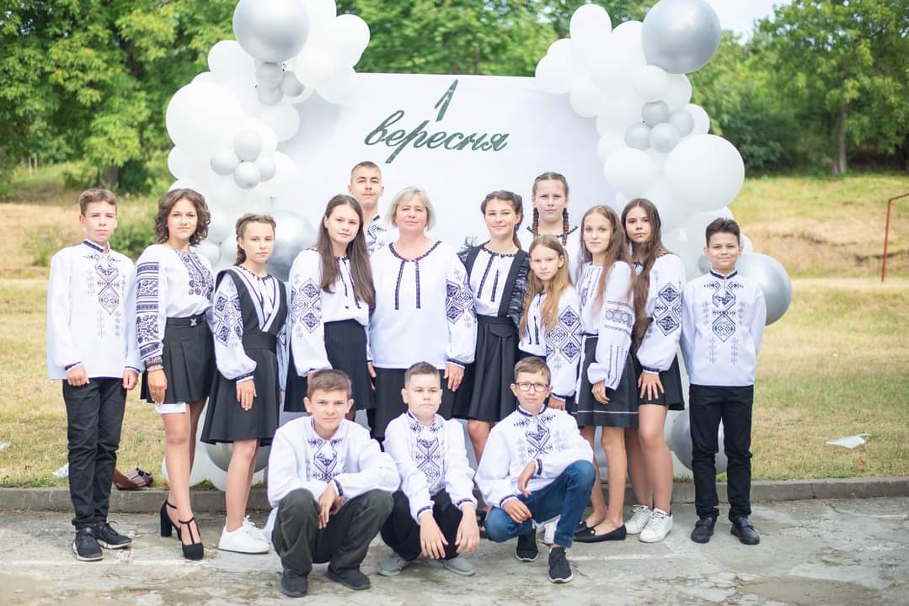
Клас 8-Б
Заплановані заходи з національного патріотичного виховання:
Класний керівник
Кужна Людмила Петрівна
Виховна година до Дня пам’яті голодомору “Геноцид українського народу- голодомор”.
Зустріч з воїнами-односельчанами.
Участь у флешмобі “Хустку одягаю - перемогу закликаю”.
Виховна година до Дня Соборності України “Єдина країна- єдиний народ”.
Виховна година “Є така професія - Батьківщину захищати”.
Виконані заходи з національно-патріотичного виховання:
Перший урок “Україна незламна. Україна єднає серця”.
Виховна година “Слава нашим захисникам”.
Участь у акції “Смілива гривня”
Збір коштів на потреби ЗСУ.
Участь у написанні Радіодиктанту національної єдності у День української писемності.
Участь у флешмобі до 53 річниці першого публічного виконання пісні В. Івасюка “Червона рута”.

Slide 15
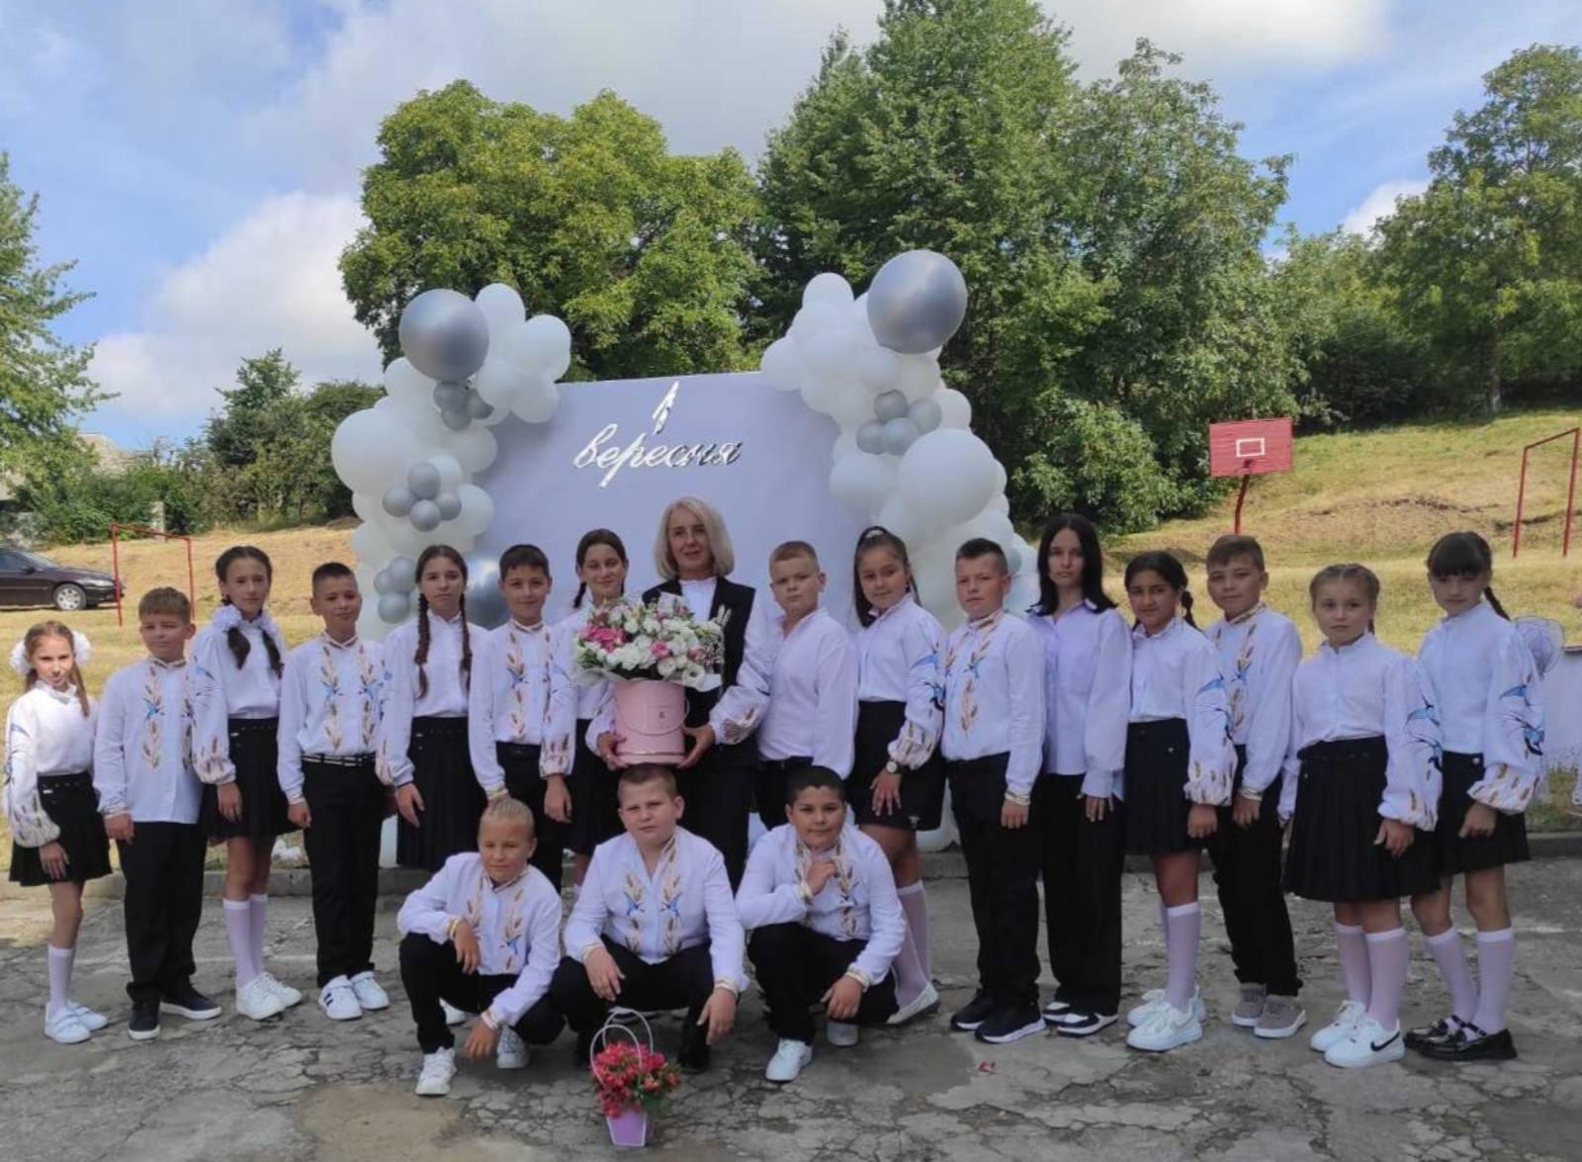
6-Б
клас
Класний керівник
Чекмак Інна Олександрівна
Заплановані заходи
з національно-патріотичного виховання:
Година спілкування до Міжнародного дня інвалідів “Добро починається з тебе”
Інформаційна хвилинка до Міжнародного дня волонтерів “Своє життя вони обов`язку віддали…”
Виховна година “Є така професія - Батьківщину захищати”
Участь у флешмобі до Дня української хустки “Хустка - оберіг для ЗСУ”
Виховна година до Дня гідності та свободи “Наш дух не зламати, свободу не вбити”
Виховна година до Дня пам`яті жертв голодомору “На вікні свіча миготіла”
Виконані заходи з національно-
патріотичного виховання:
Спільне написання Радіодиктанту національної єдності 2023 “Дороги України”
Збір коштів на потреби ЗСУ
Участь у акції “Смілива гривня”
Щоденні хвилини мовчання за загиблими воїнами
Єдиний урок “Ми українці: честь і слава незламним!”
Участь у флешмобі до 53 річниці першого публічного виконання пісні В. Івасюка “Червона рута”
Виховна година “Слава незламним захисникам” до Дня захисників та захисниць України
Виховна година до Дня української писемності та мови “Там, де живе рідна мова, живе український народ”
Виховна година “У житті є пам`ять, що ніколи не вмирає” (з нагоди відзначення Дня партизанського руху)

Slide 16
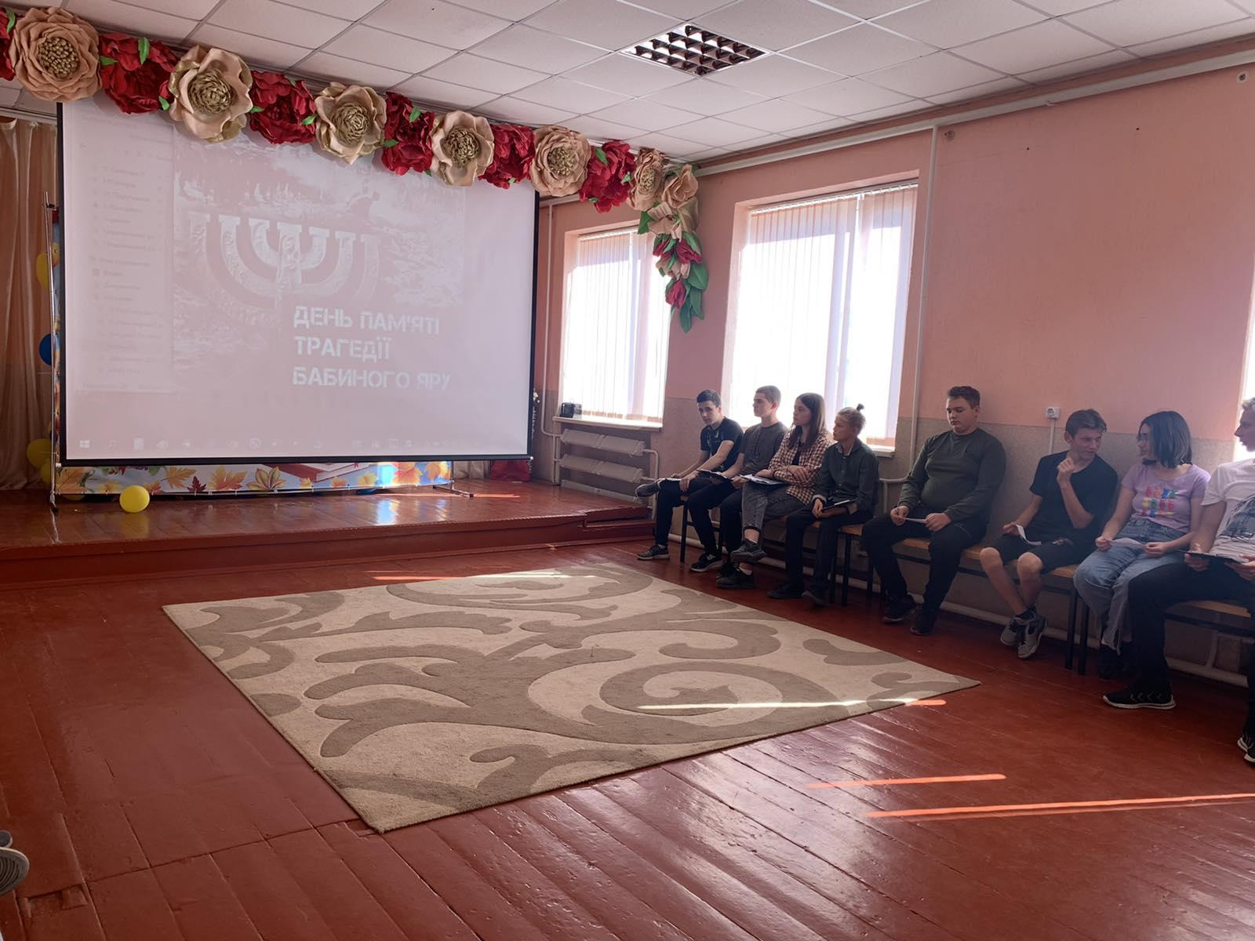
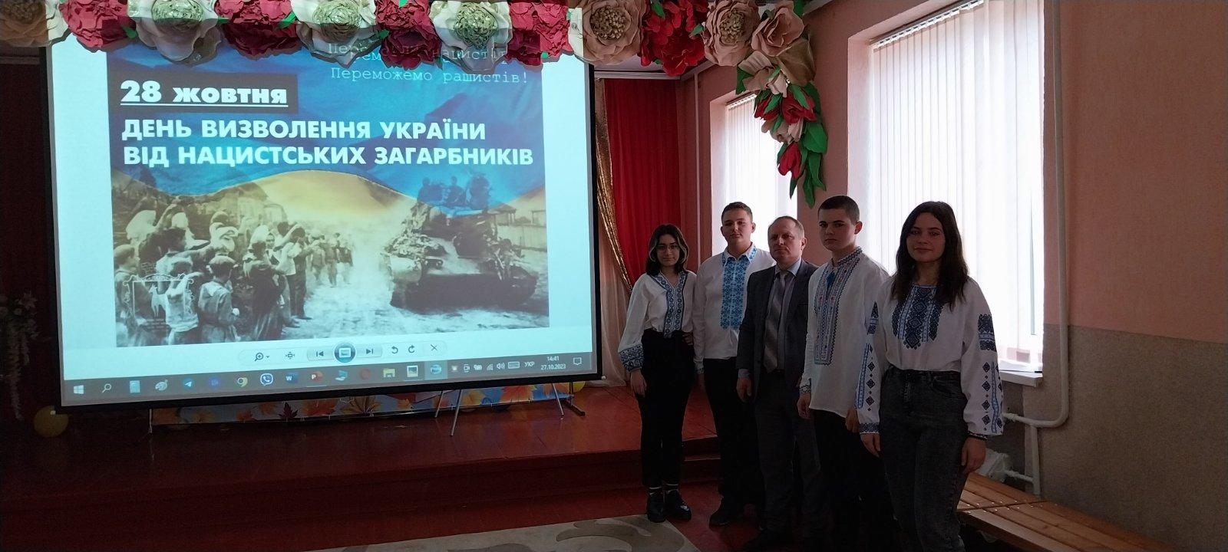
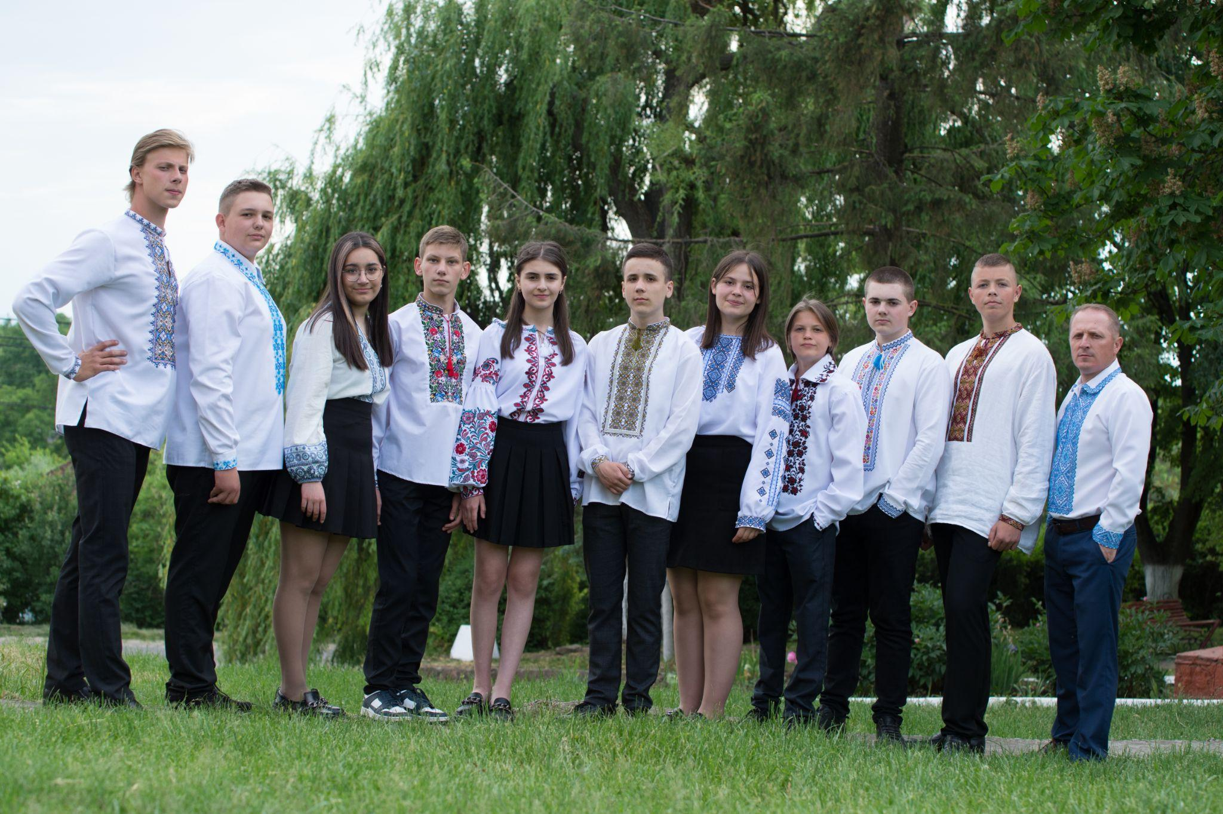
Клас 10-Б
Класний керівник:
Яковець Григорій
Заплановані заходи з національно-патріотичного виховання:
-ВЗ День гідності та свободи
-День пам’яті жертв Голодомору
-День Збройних Сил України
Виконані заходи з національно-патріотичного виховання:
Хвилини мовчання за загиблими воїнами
ВЗ До Дня Козацтва
ВЗ “Бабин Яр”
Інформаційна хвилинка до Міжнародного дня ООН
Інф. лінійка “28 жовтня - День Визволення України”
Радіодиктант національної єдності 2023 “Дороги України”
Збір коштів на потреби ЗСУ
Акція “Смілива гривня”
Фото

Slide 17
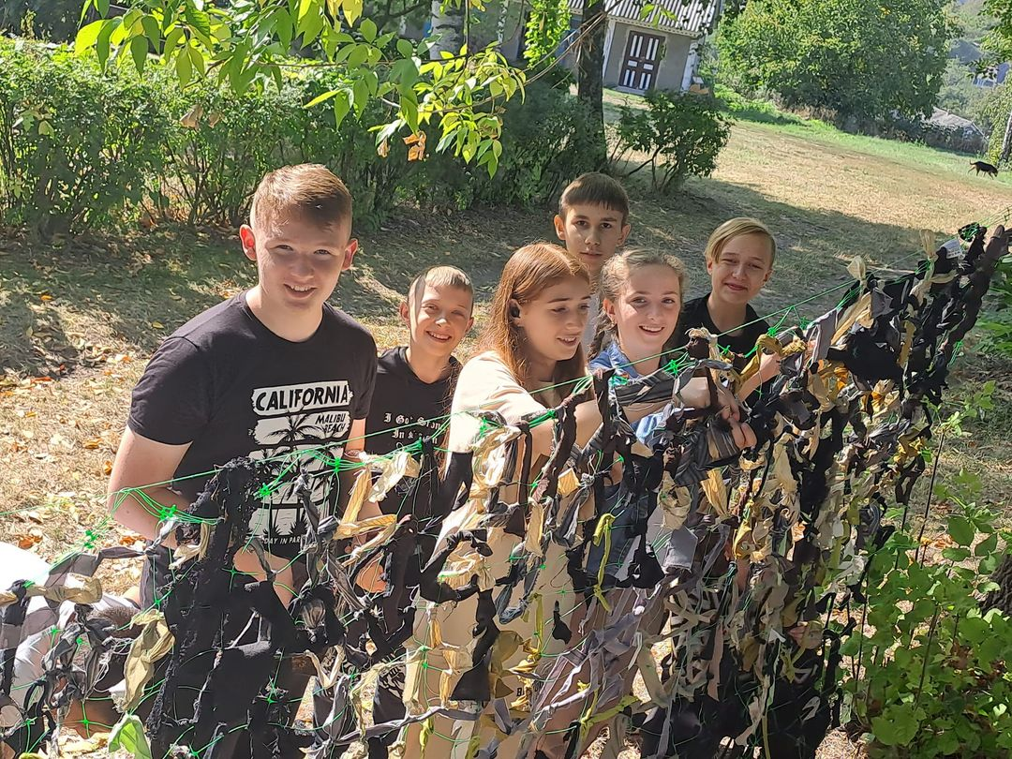
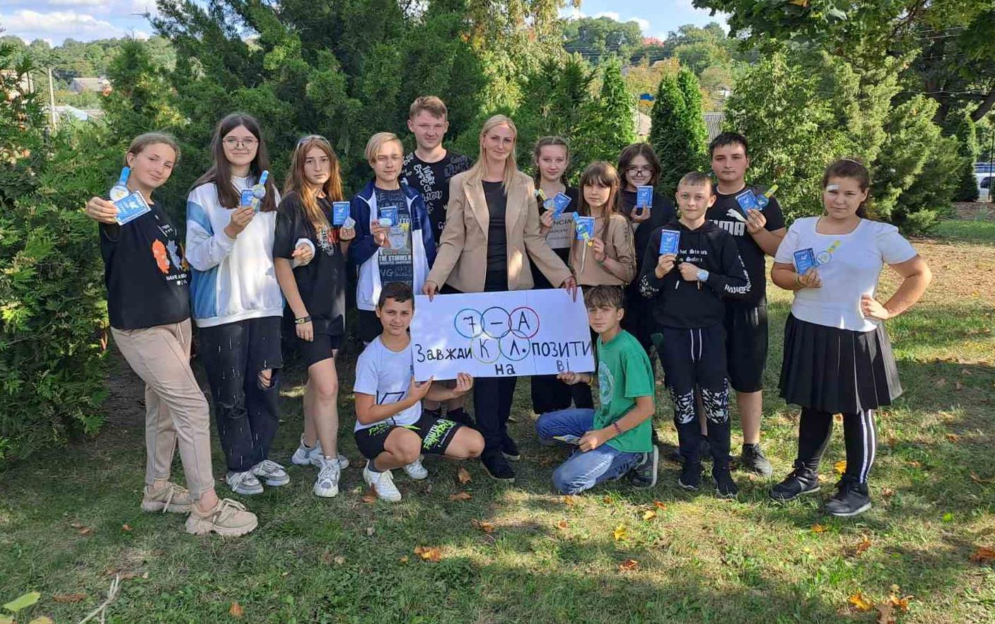
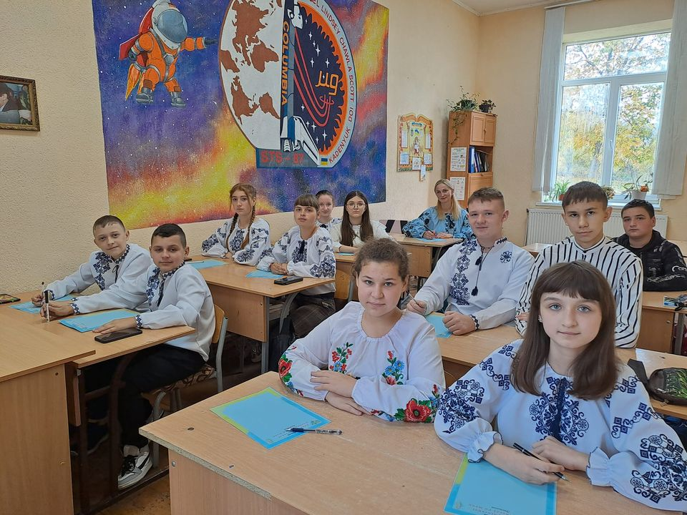
Клас 7-А
Класний керівник
Балахтар Оксана Сергіївна
Виконані заходи з національно-патріотичного виховання:
Заплановані заходи з національно-патріотичного виховання:
Виховна година “Країна нескорених” до Дня гідності та свободи
Виховна година “Таке не забудеш” до Дня пам’яті жертв голодомору
Виховна година “Україна понад усе” до Дня збройних сил України
Квест до Всесвітнього дня української хустки
Виховна година “Геноцид українського народу”
Виховна година “Добро починається з тебе” до Дня благодійності
Перший урок “Крилатим ґрунту не треба…”
Акція “Замість квітів - донат на ЗСУ” (Акцію підтримали - фото отримали)
Щоденні руханки під патріотичні пісні; Загальноукраїнська хвилина мовчання, виконання Державного Гімну
Година спілкування “Ми хочемо жити у мирі і крокувати життям на позитиві”
У кожного свій фронт. Допомога в плетінні маскувальної сітки.
Година спілкування “1 жовтня 2023 - 6 свят в один день”.
Екскурсія до Скелі Довбуша, м. Яремче.
Написання радіодиктанту національної єдності - 2023.

Slide 18
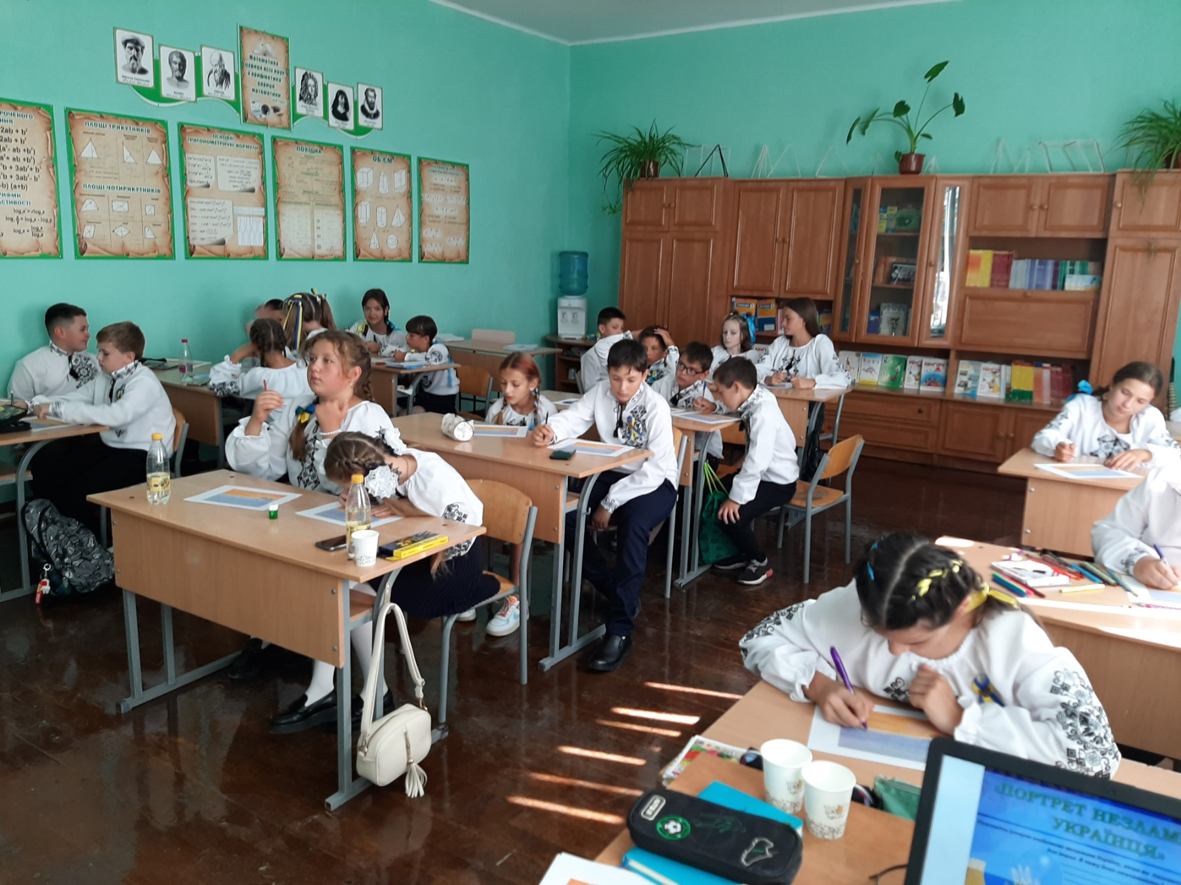
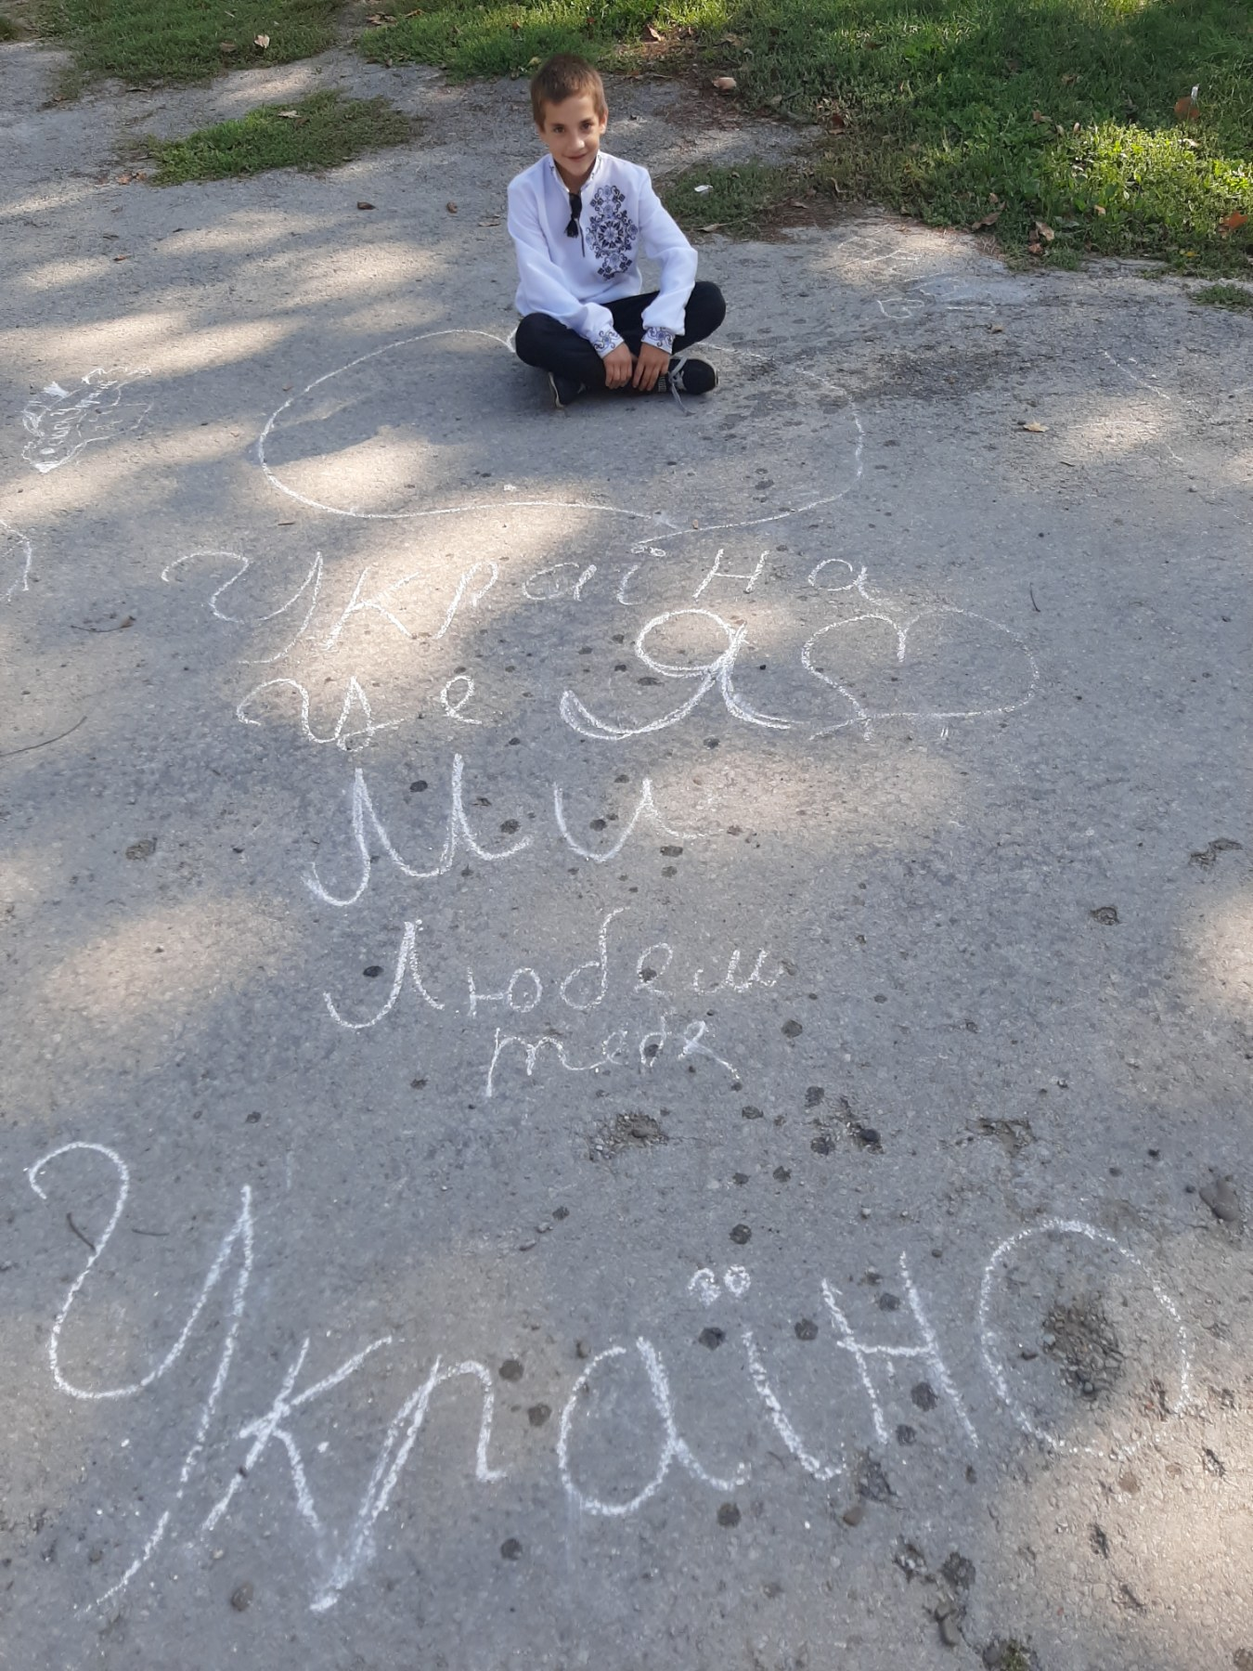
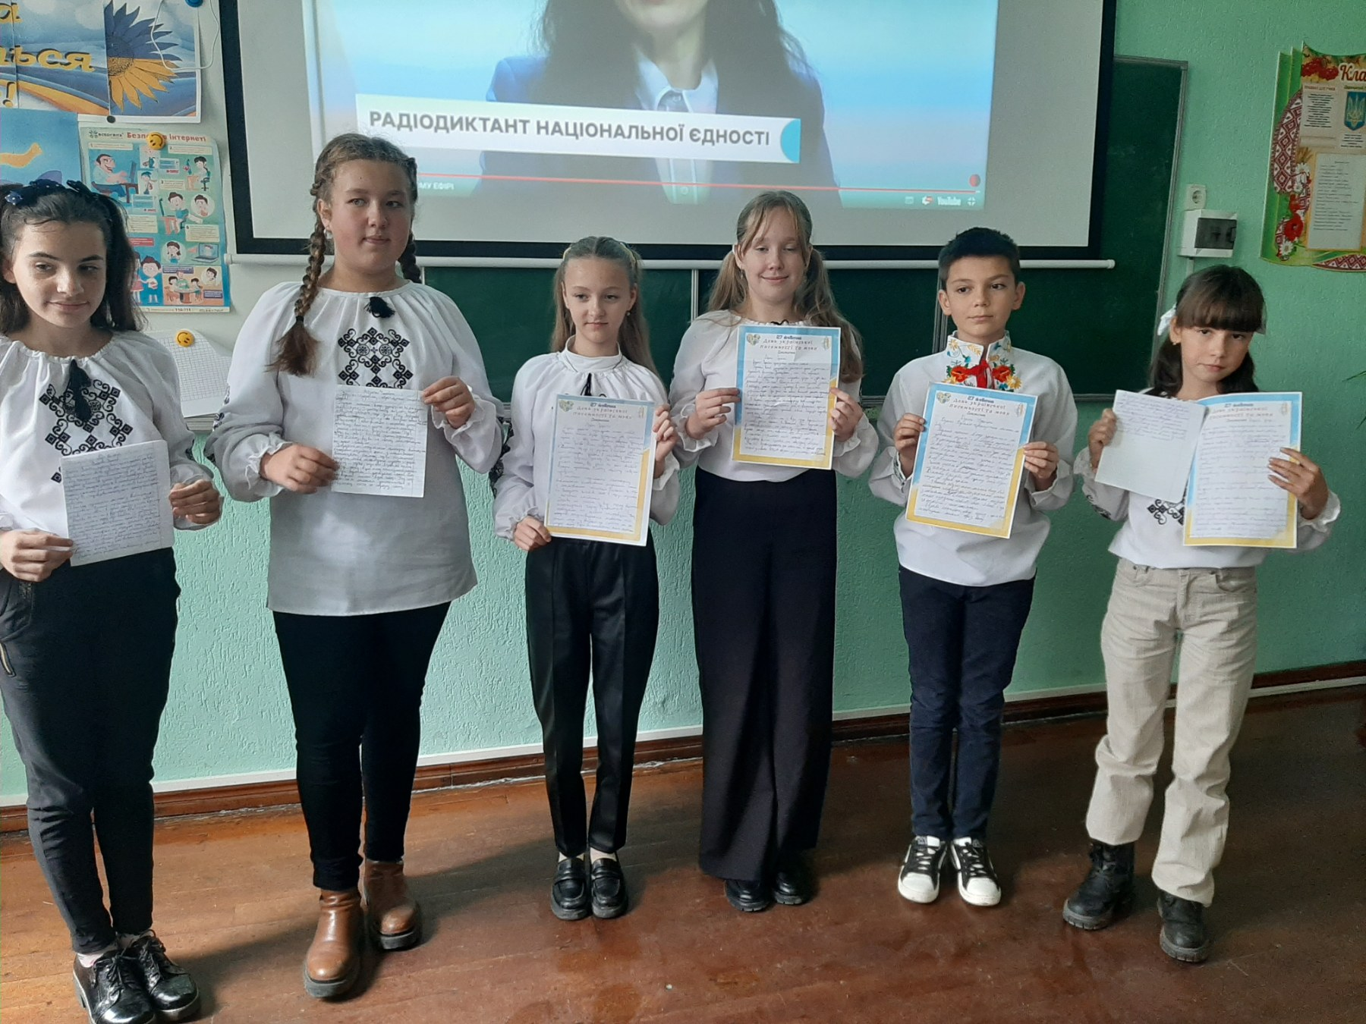
Клас 6-А
Класний керівник
Непийвода Катерина Василівна
Заплановані заходи з національно-патріотичного виховання:
Година спілкування до річниці “Революції гідності”
Участь у акції “Засвіти свічку пам’яті” до дня вшанування пам’яті жертв Голодомору.
Участь у флешмобі до Дня української хустки “Історія моєї хустки”
Виконані заходи з національно-патріотичного виховання:
Перший урок: “Ми українці: честь і слава незламним”
Щоденні хвилини мовчання, виконання державного гімну о 9:00 годині.
Участь у акції “Замість квітів - донат на ЗСУ”.
Година спілкування до 53 річниці першого публічного виконання пісні В. Івасюка “Червона рута”
Участь у флешмобі до міжнародного Дня миру”
Участь у плетінні маскувальної сітки для ЗСУ
Виготовлення та продаж власних іграшок, а кошти на ЗСУ.
Написання радіодиктанту національної єдності.

Slide 19
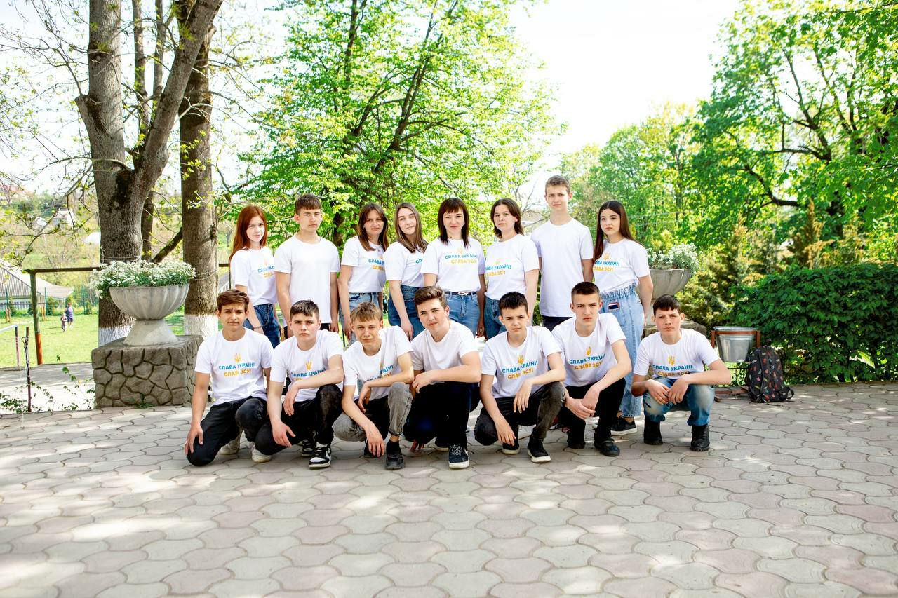
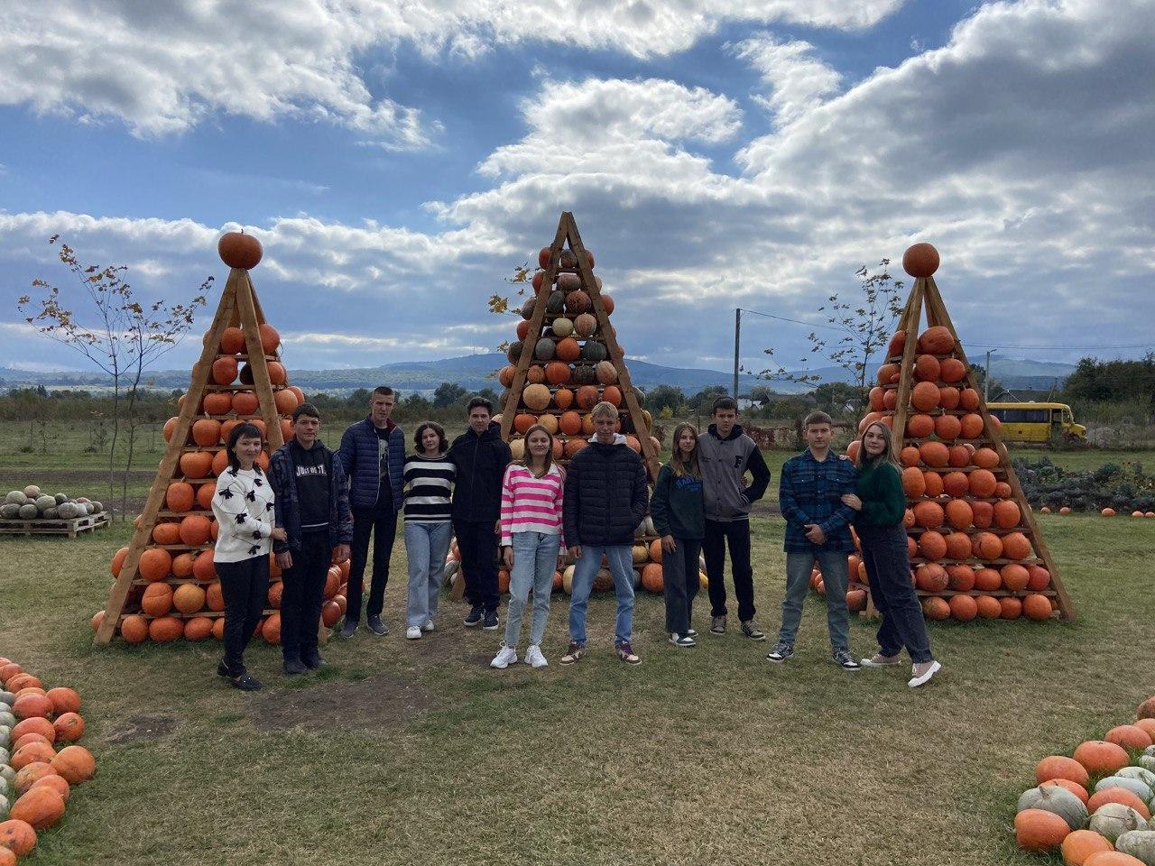
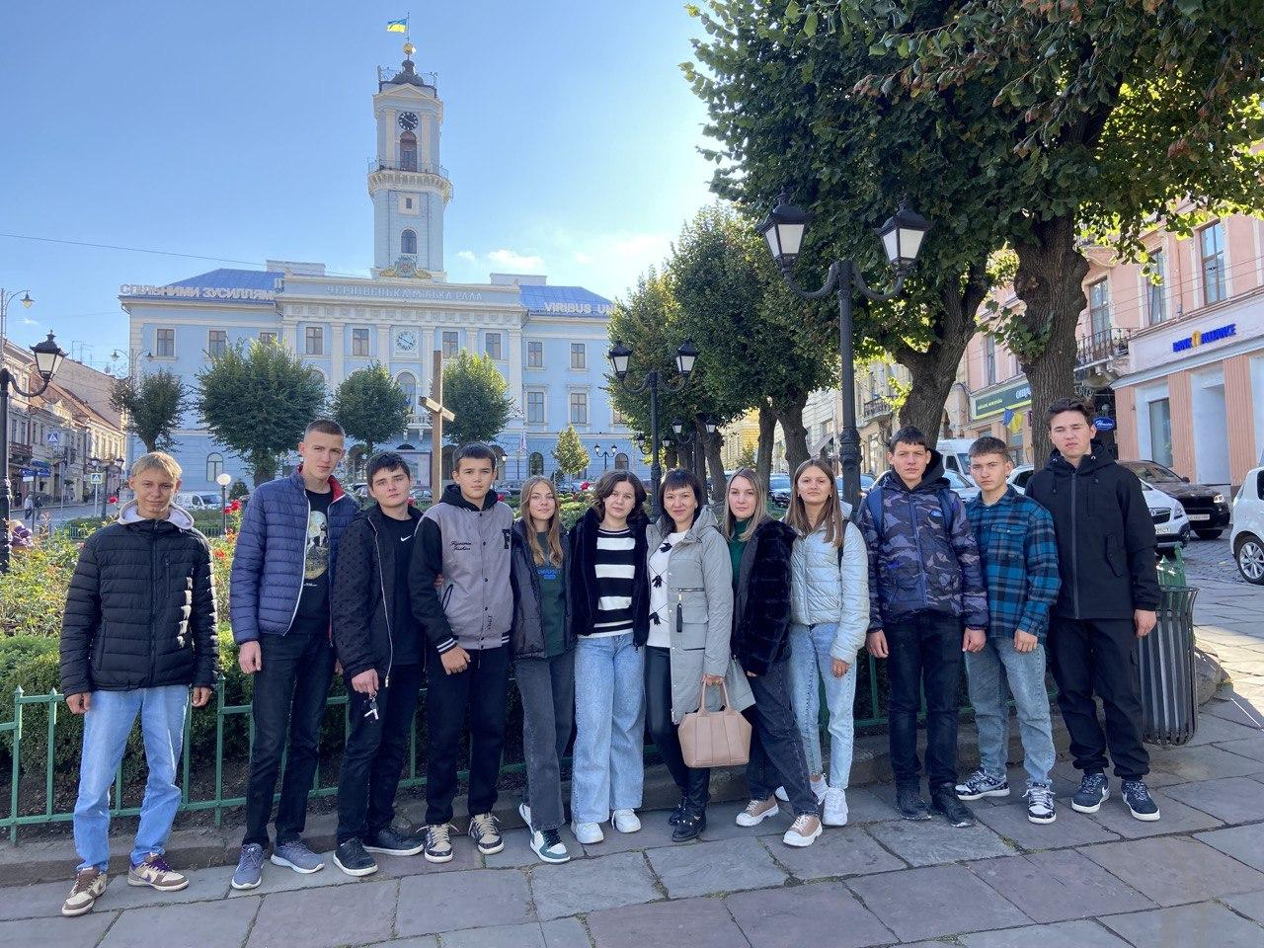
Клас:10-А
Класний керівник: Дячук Альона Анатоліївна
Заплановані заходи з національно-патріотичного виховання:
-Година спілкування до Дня Гідності та Свободи “Народ наш є! Народ наш завжди буде! Ніхто не перекреслить наш народ!”
-Година спілкування -“День пам’яті жертв Голодомору”.
-Виховний захід- “Всесвітній день письменника”.
-Виховний захід- “День українського Добровольця”.
- Виховний захід- “День матері”
Виконані заходи з національно-патріотичного виховання:
-Перший урок “ З Україною в серці”.
-Перегляд кінофільму “Довбуш”.
-Виховна година до Дня української писемності та мови “Збережемо наш скарб-рідну мову.
-Написання радіодиктанту національної єдності.
-Щоденні хвилини мовчання за загиблими воїнами.
-Участь у зустрічах полеглих Героїв -односельчан та проведення їх до місця останнього відпочинку.
-Збір коштів на потреби ЗСУ.

Slide 20
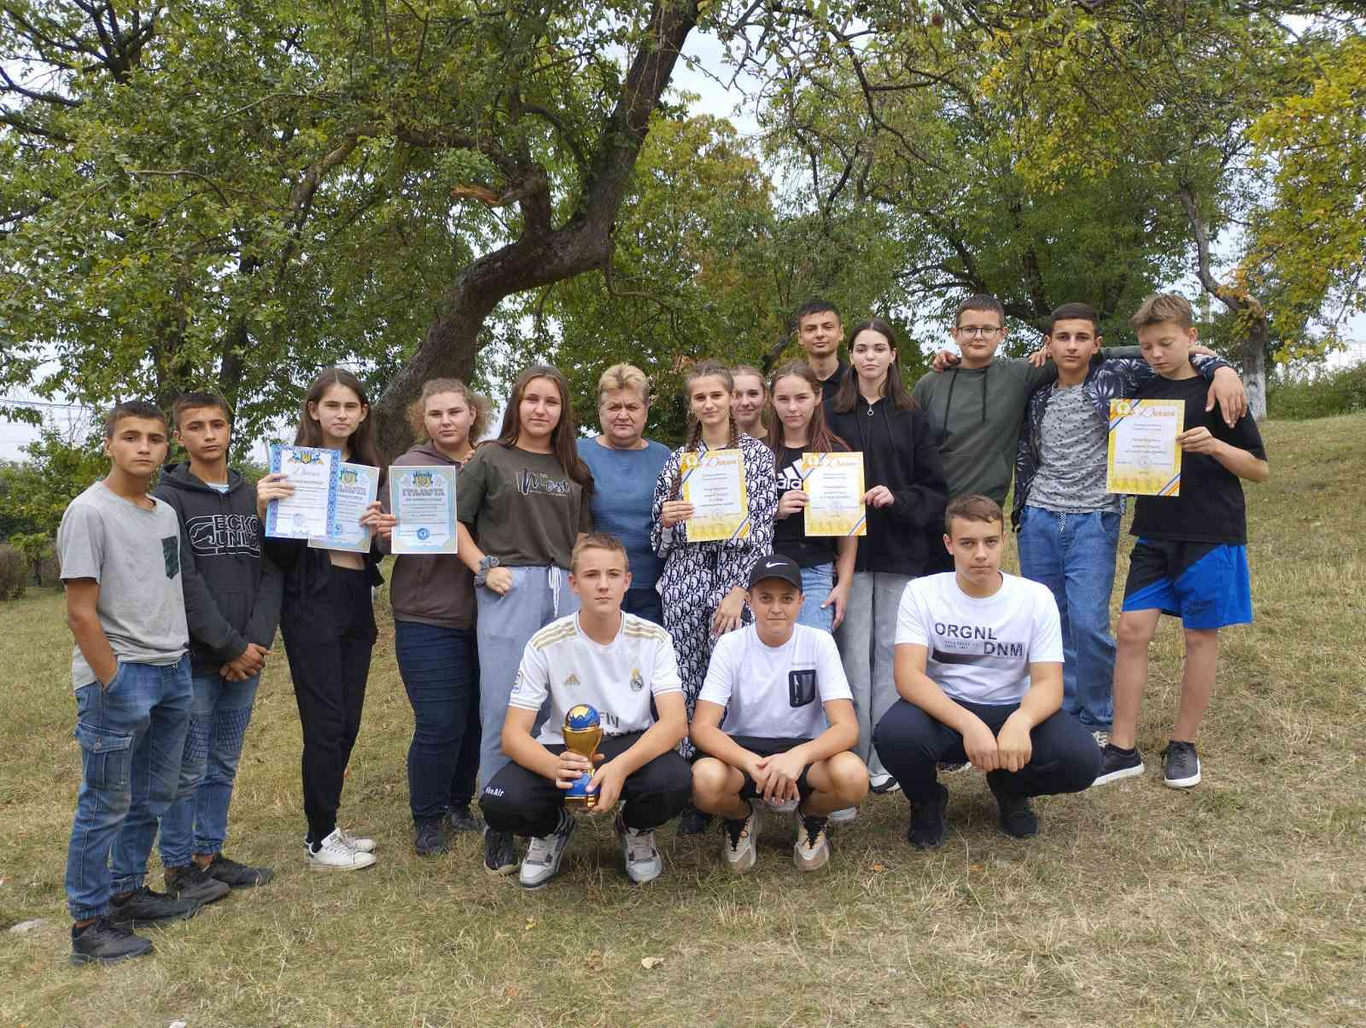
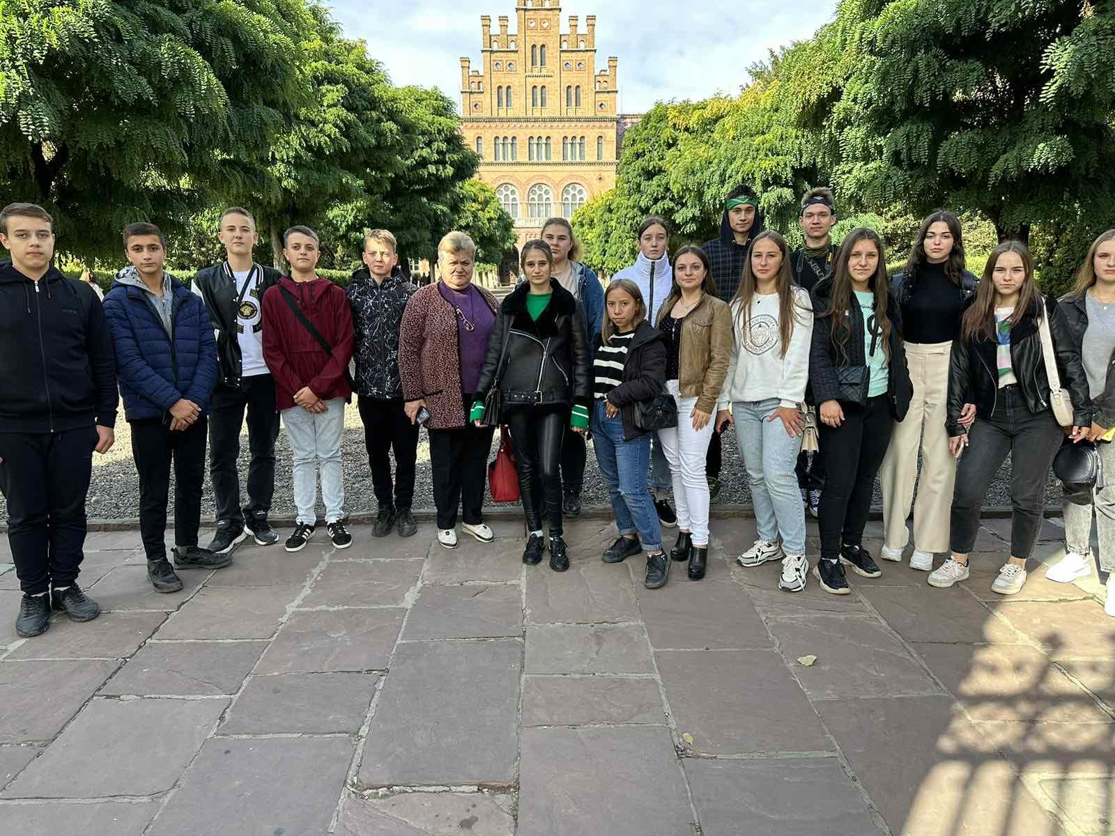
9-В Клас
Класний керівник
Гончарук Надія Дмитрівна
Заплановані заходи з національно-патріотичного виховання:
Виховна година “Українська хустка - наш оберіг”
Участь у Всеукраїнській акції “Засвіти свічку” до Дня пам`яті голодомору
Виховна година “Є така професія - Батьківщину захищати”
Участь у флешмобі “Хустку одягаю - перемогу закликаю”
Виконані заходи з національно- патріотичного виховання:
Перший урок “Україна - країна героїв”
Участь в акції “Смілива гривня”
Виховна година “Ми українці. Честь і слава незламним”
Інформаційна година “У житті є пам`ять, що ніколи не вмирає”
Виховна година “Слава незламним захисникам”
Участь у написанні радіодиктанту
“Люби свою Батьківщину, свій край.” Екскурсія до Чернівців.
Участь у зутрічі полеглого героя односельчанина Кушніра Олександра
Волонтерська робота: збір коштів, плетіння сіток.
Фото

Slide 21
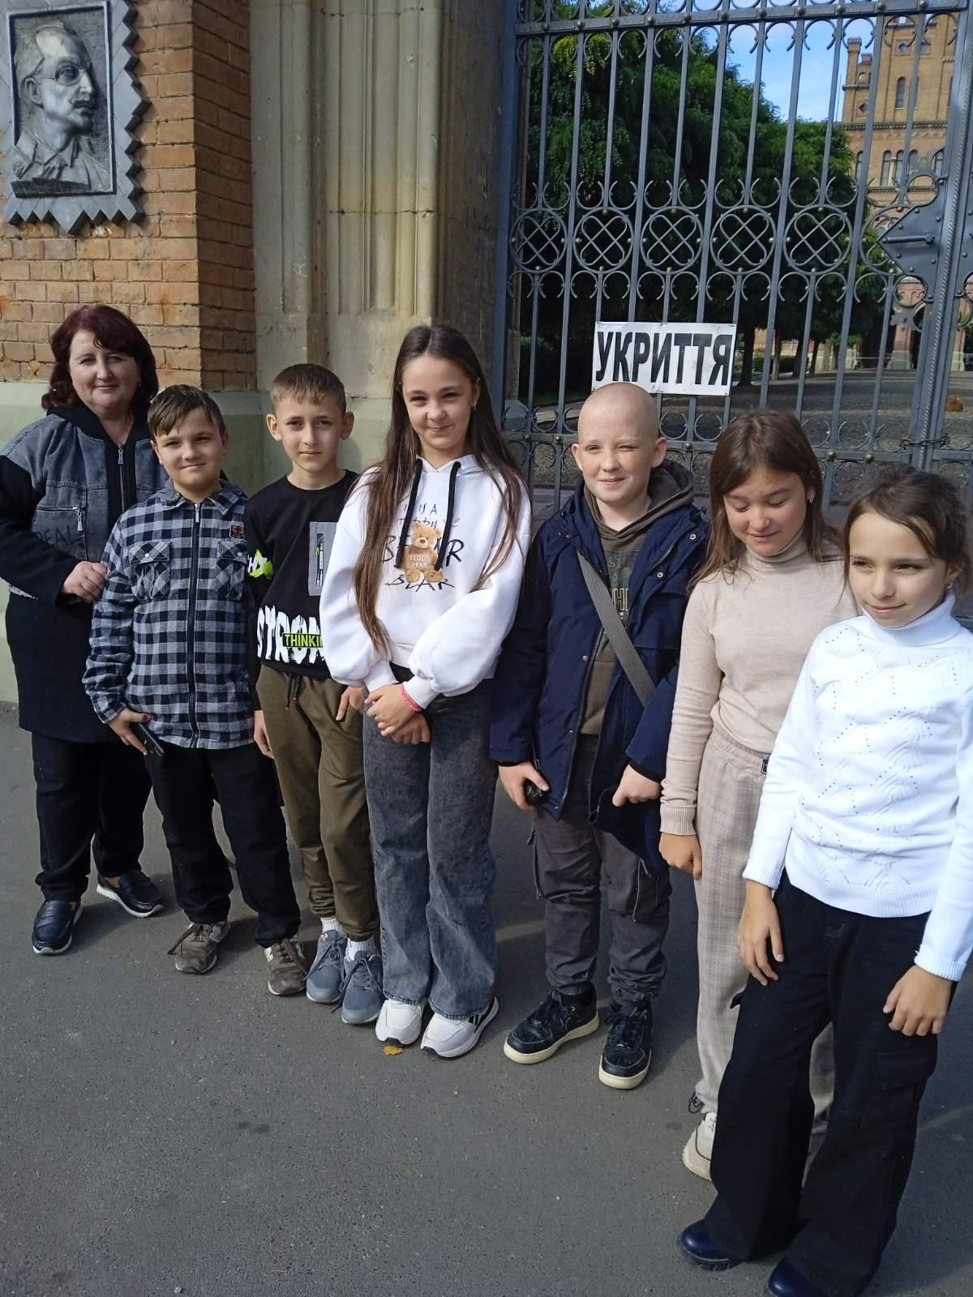
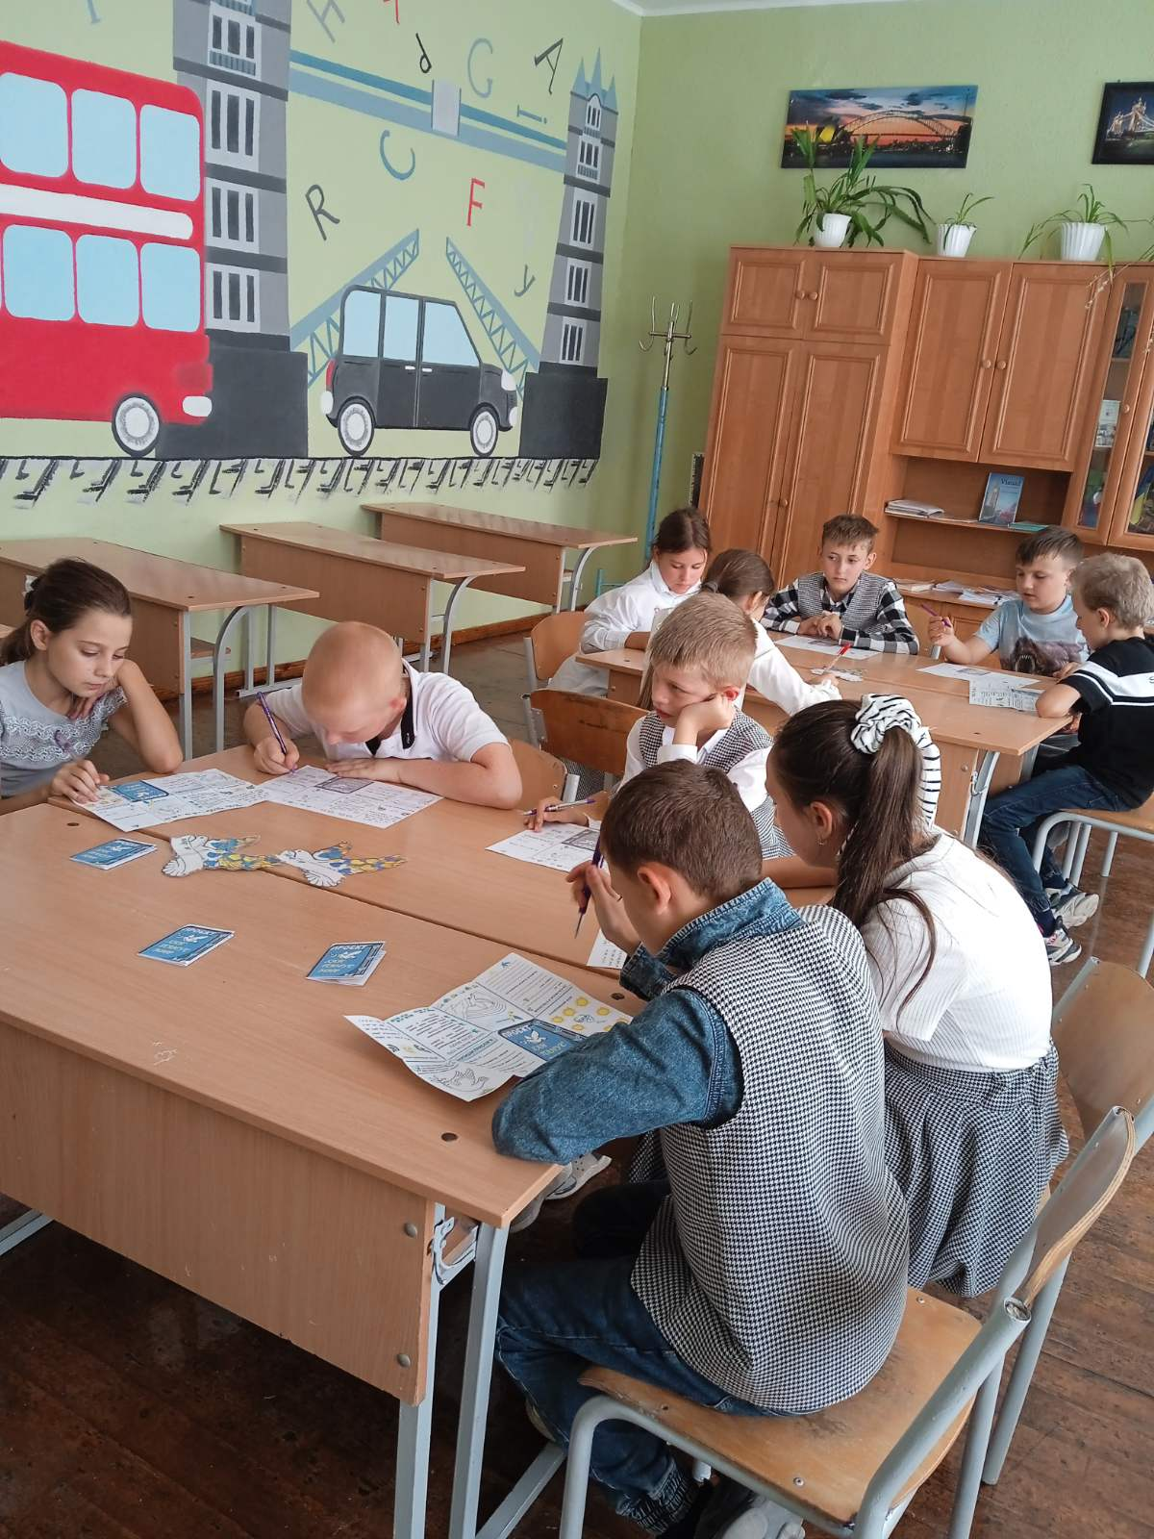
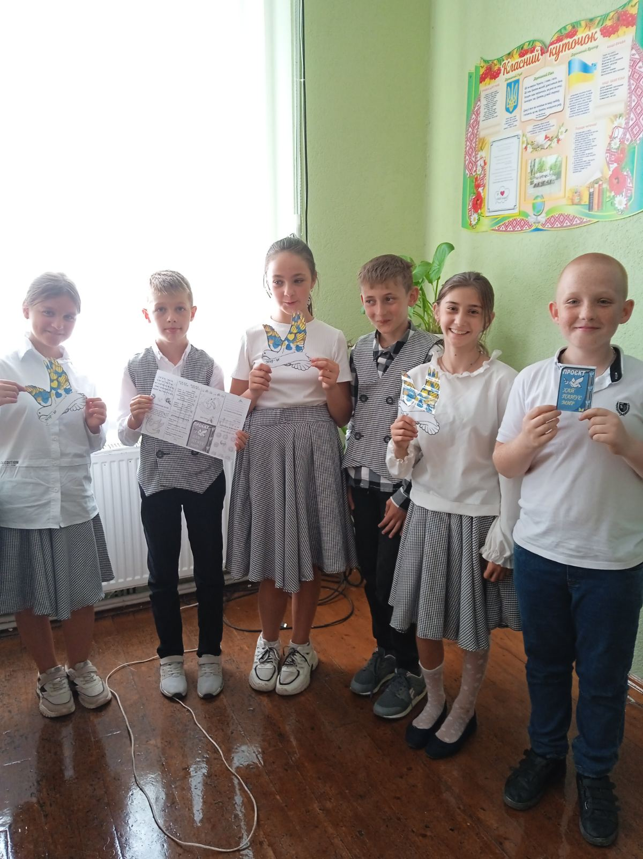
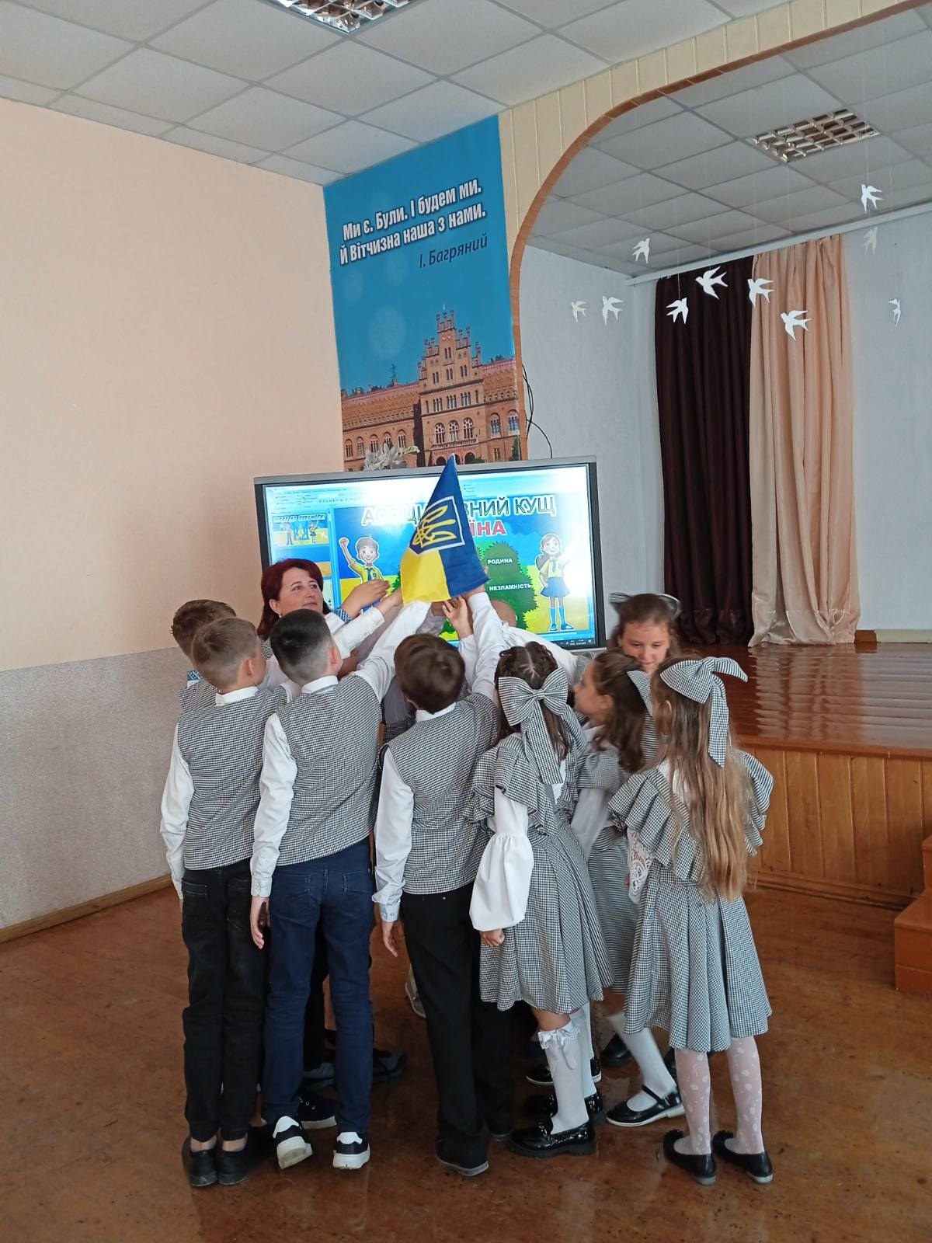
Клас 5-А клас
Класний керівник Пінтя Т.С.
ня до дня пам’яті жертв голодомору “ Україна пам’ятає.”
Виховна година до дня захиснЗаплановані заходи з національно-патріотичного виховання:
Годиня української хустки: цікаві факти про народний символ та оберіг.
а спілкування до дня Гідності та свободи.”Наш дух не зламати , свободу не вбити.”
Година спілкуваника України.”Є така професія - Україну захищати.”Відвідати захисника Божика А.С.
Виконані заходи з національно-патріотичного виховання:
Перший урок:”Ми українці:честь і слава незламним.”
Урок миру”Хай буде мир на всій землі”
Година спілкування “Слава незламним захисникам.”
Бесіда “Ти- частика свого народу”
Екскурсія до м. Чернівці “Люби і знай свій рідний край.”
Написання радіодиктанту національної єдності до Дня української писемності та мови.
Фото

Slide 22
Клас 3-А
Класний керівник:
Кузик М. М.
Заплановані заходи з національно-патріотичного виховання:
Українські вечорниці
Година спілкування до Дня святого Миколая “Лист святому Миколаю від української дитини”
Участь у фестивалі колядок та щедрівок “Різдвяні передзвони”
Виконані заходи з національно-патріотичного виховання:
- Участь у акції по зПерший урок “Рідна моя, Україно!”
бору коштів для ЗСУ від пса Патрона.
- Година спілкування до Дня Миру “Мир потрібен всім”
Година спілкування до Дня рідної мови “Мова - душа народу”
Година спілкування до Дня Єдності та свободи “Ми вільні творити майбутнє”
Фото

Slide 23
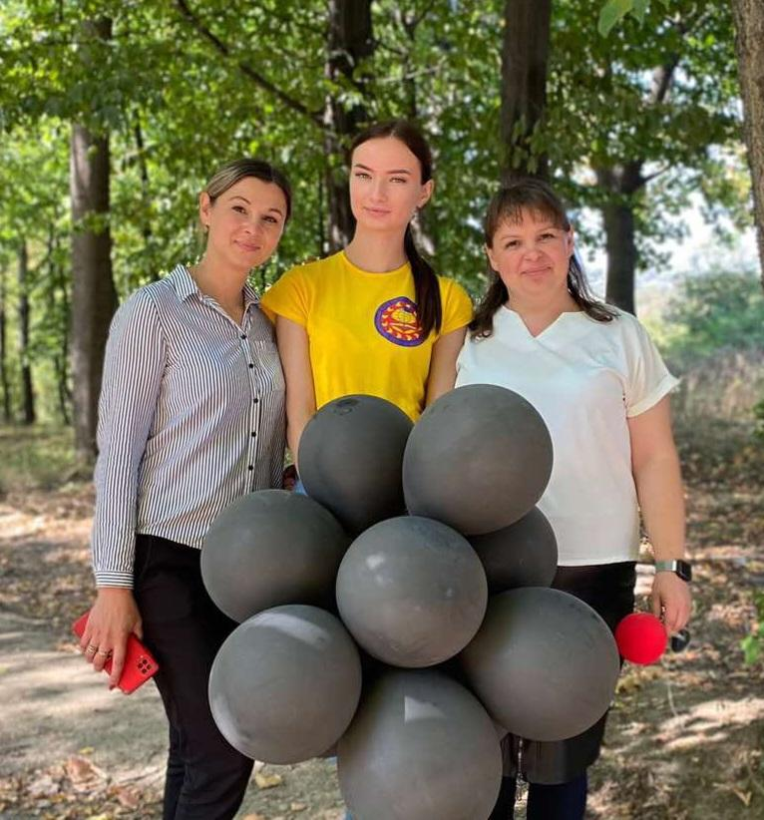


Клас 4-А
Класний керівник: Геждеван К.М.
Заплановані заходи з національно-патріотичного виховання:
1.Благодійний концерт “Мої таланти-Тобі,Україно!”;
2.Благодійний ярмарок;
3.Зустріч з воїном Нижником Богданом;
4.Участь у флешмобі “Хустку одягаю на перемогу чекаю”.
Виконані заходи з національно-патріотичного виховання:
1.День Знань;
2. Година спілкування “Ти особистість”;
3.Година спілкування до “Дня миру”;
4. Година спілкування до Дня Гідності та Свободи;
5.Година спілкування до “Дня пам'яті жертв Голодомору”;
6.Слухання радіодиктанту національної єдності.
Фото

Slide 24
Клас
Класний керівник
Заплановані заходи з національно-патріотичного виховання:
Виконані заходи з національно-патріотичного виховання:
Фото

Slide 25
Клас
Класний керівник
Заплановані заходи з національно-патріотичного виховання:
Виконані заходи з національно-патріотичного виховання:
Фото

Slide 26
Клас
Класний керівник
Заплановані заходи з національно-патріотичного виховання:
Виконані заходи з національно-патріотичного виховання:
Фото

Slide 27
Клас
Класний керівник
Заплановані заходи з національно-патріотичного виховання:
Виконані заходи з національно-патріотичного виховання:
Фото

